Slide 1
DZIEŃ DZIECKA w klasie III

Slide 2
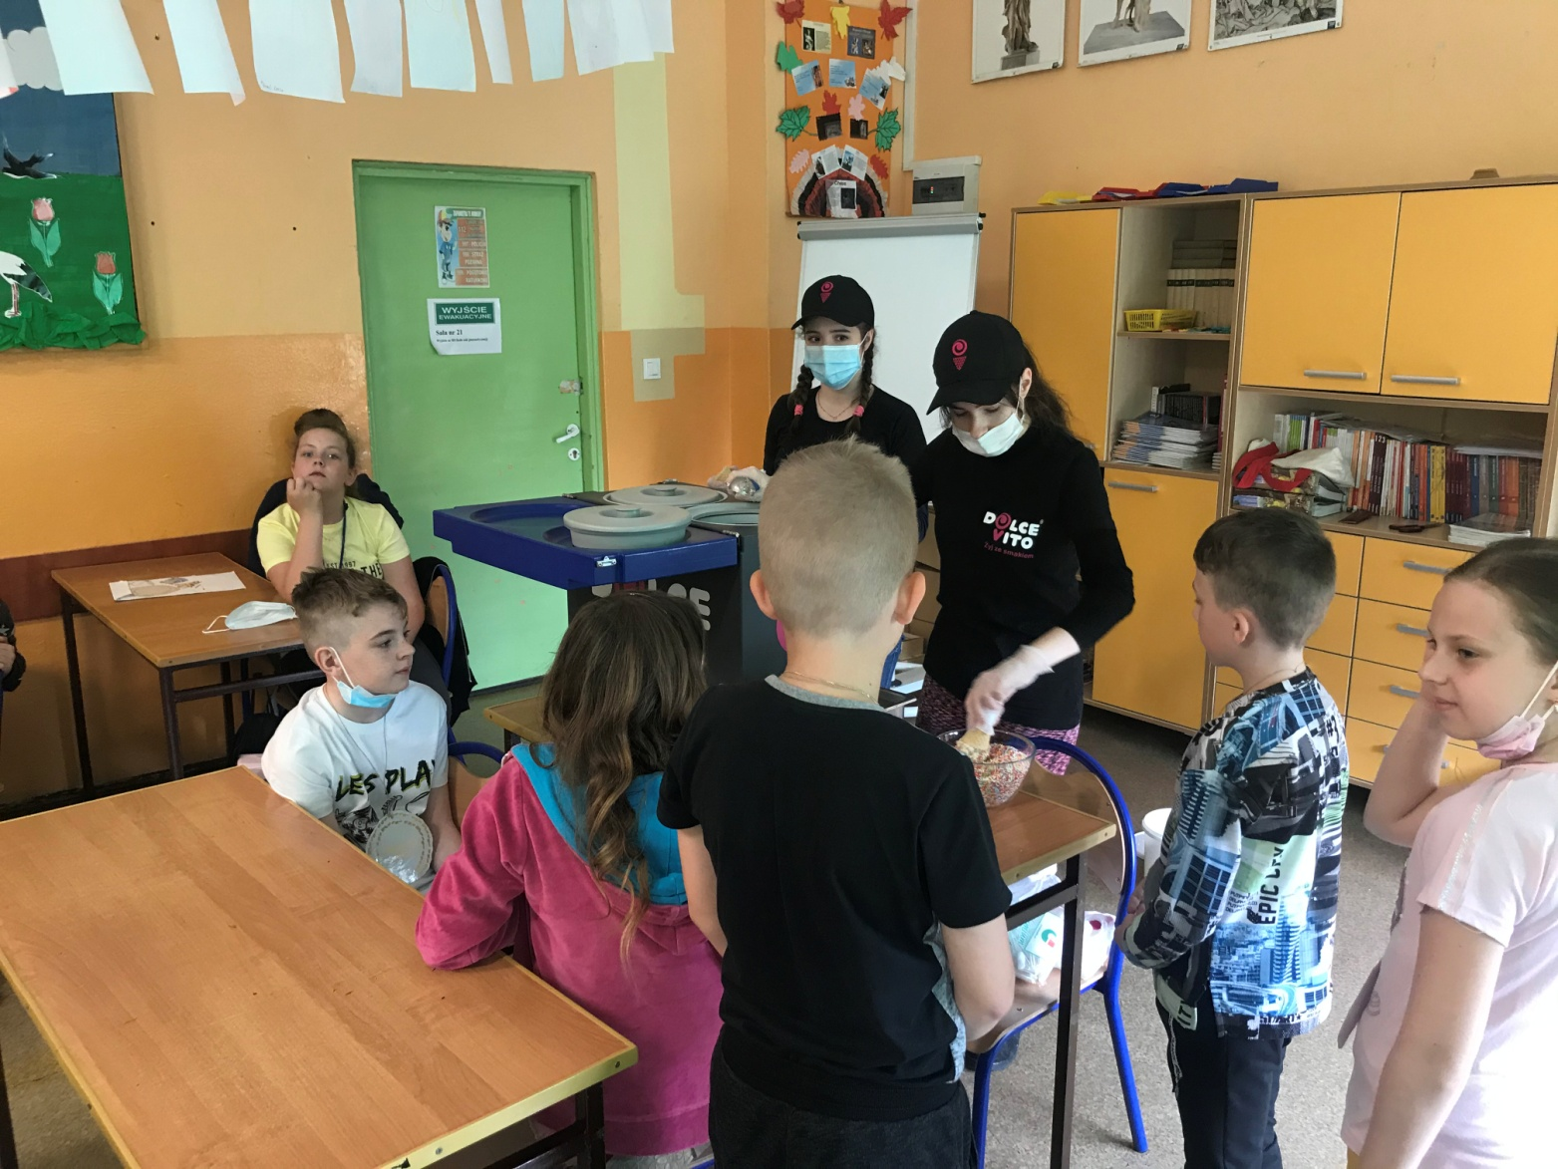
Przyjechały…

Slide 3
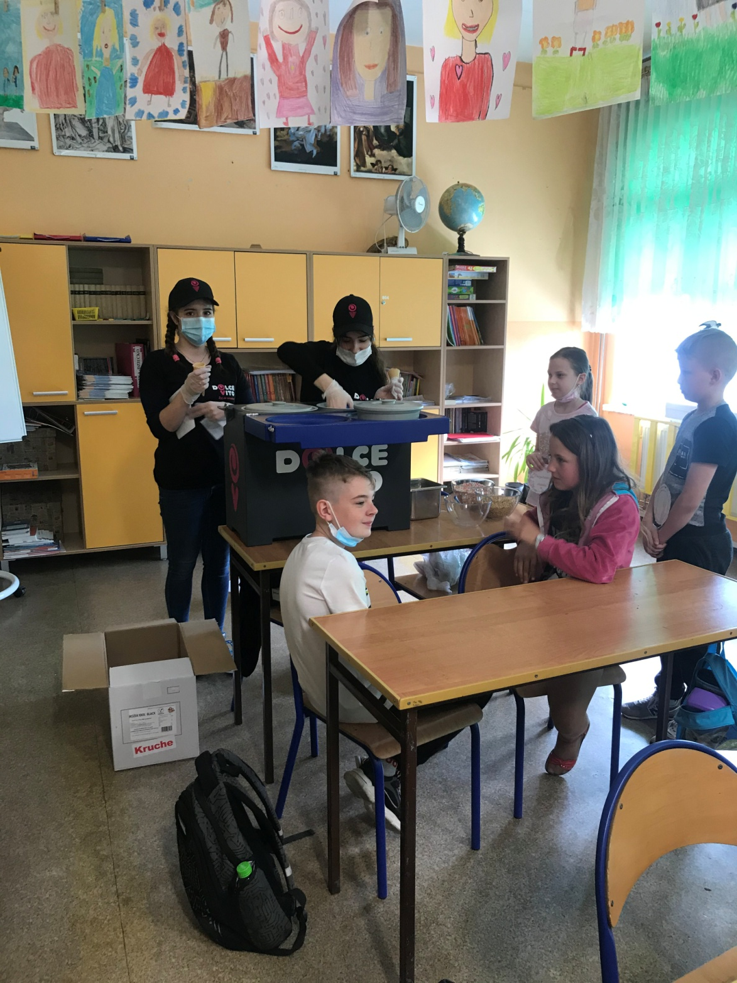
Lody pyszne…

Slide 4
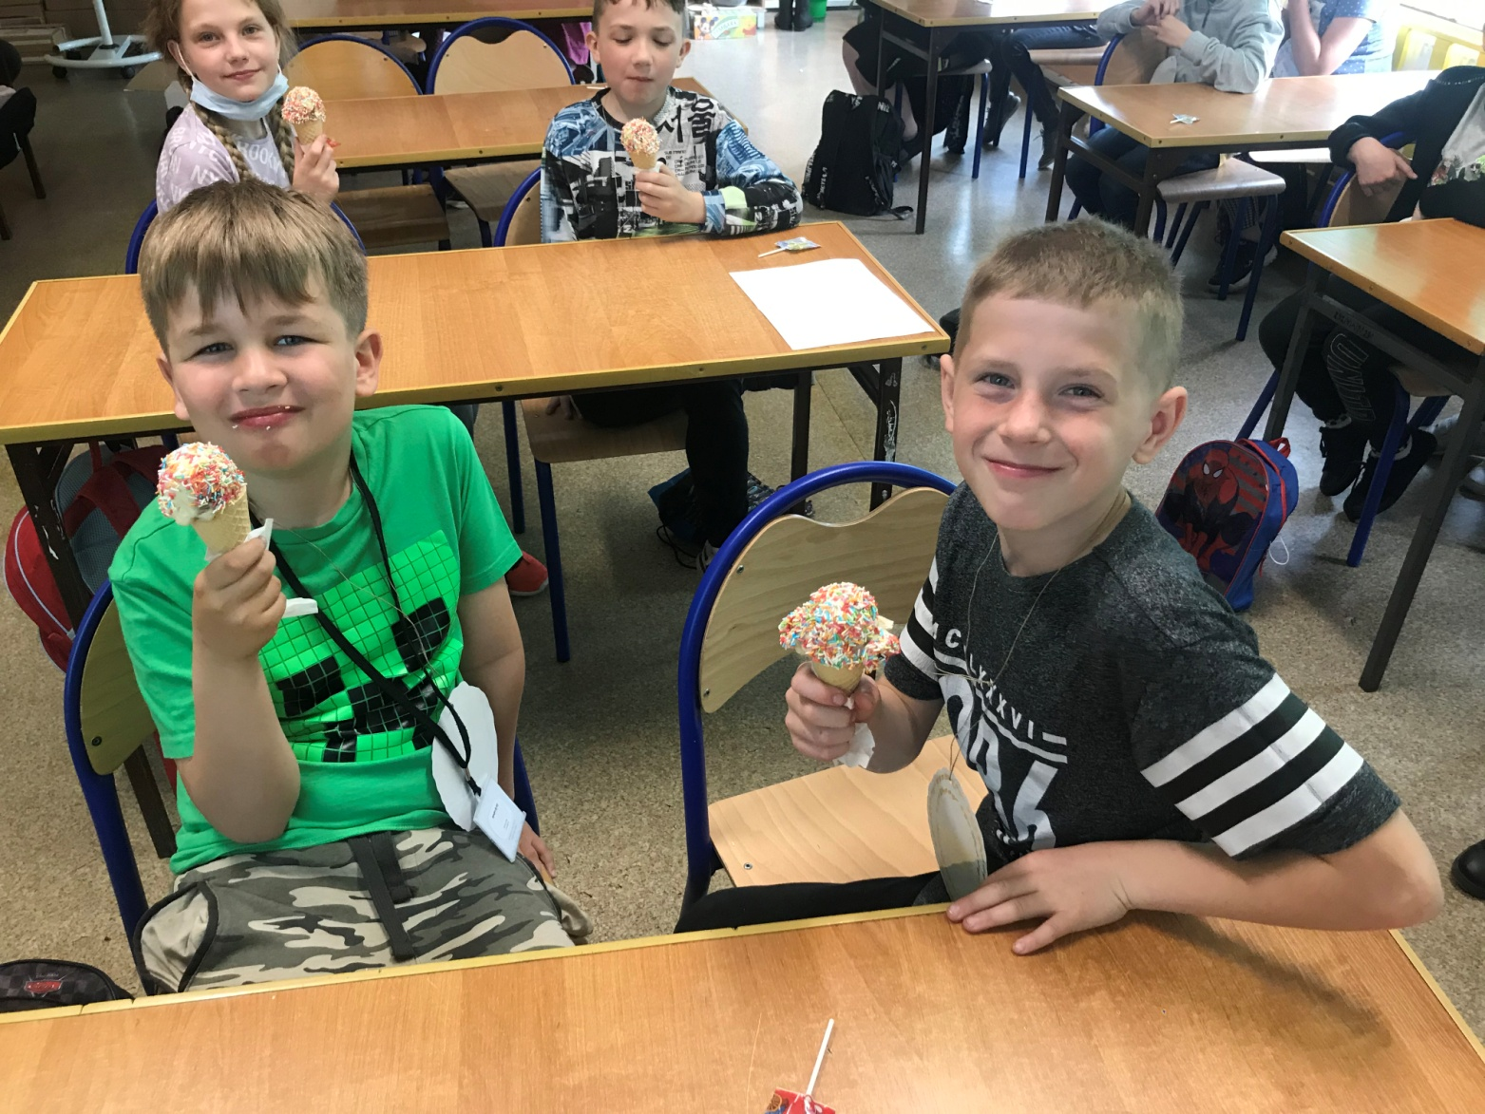
Dla ochłody fantastyczne

Slide 5
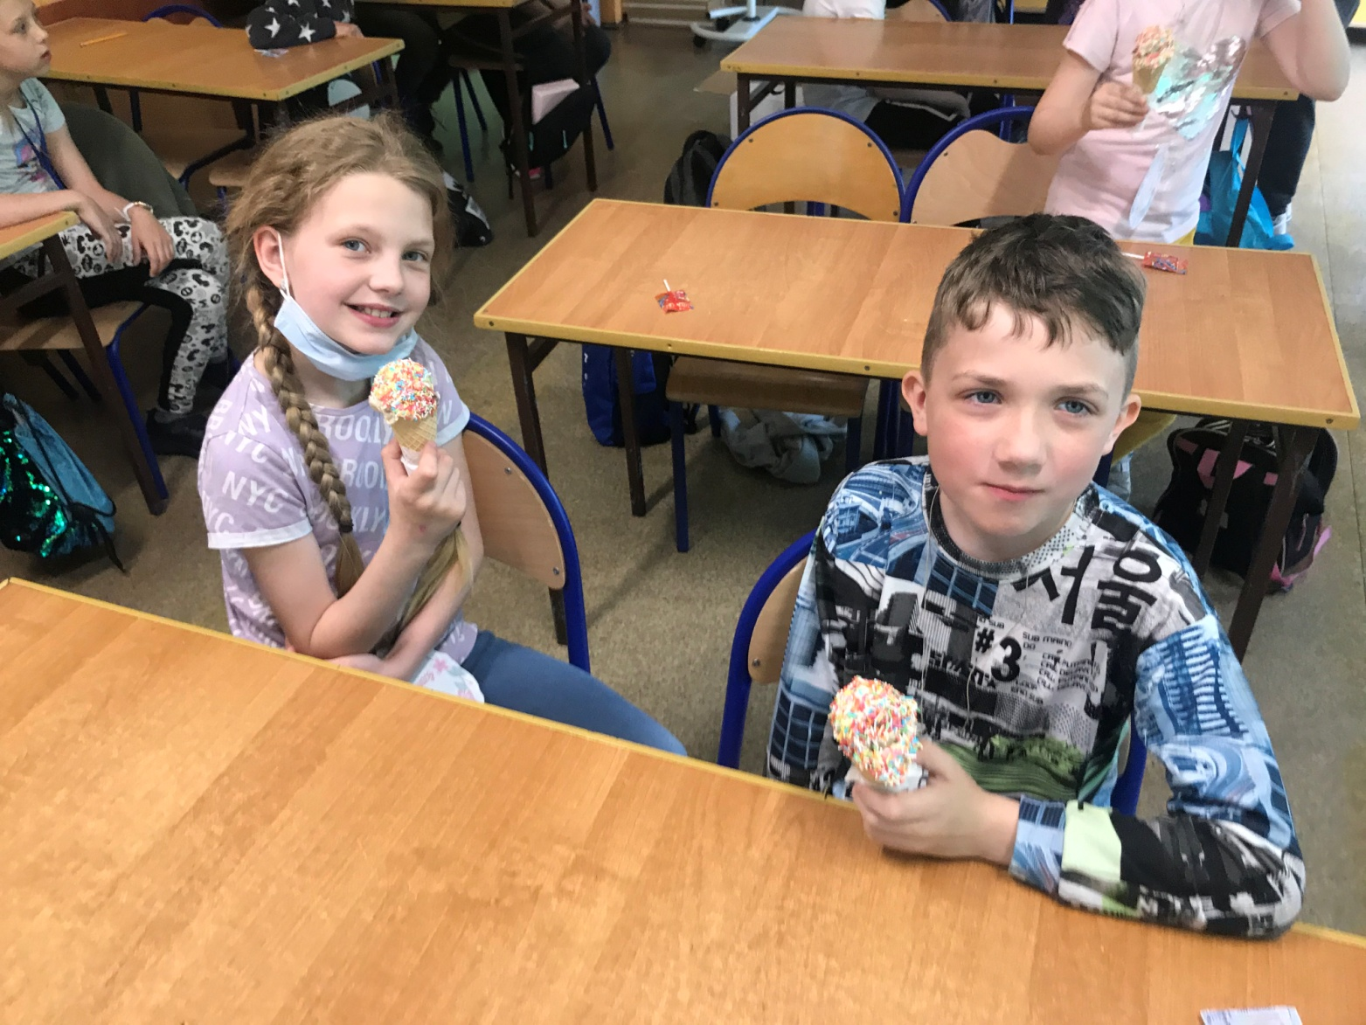
Różne kształty lody mają

Slide 6
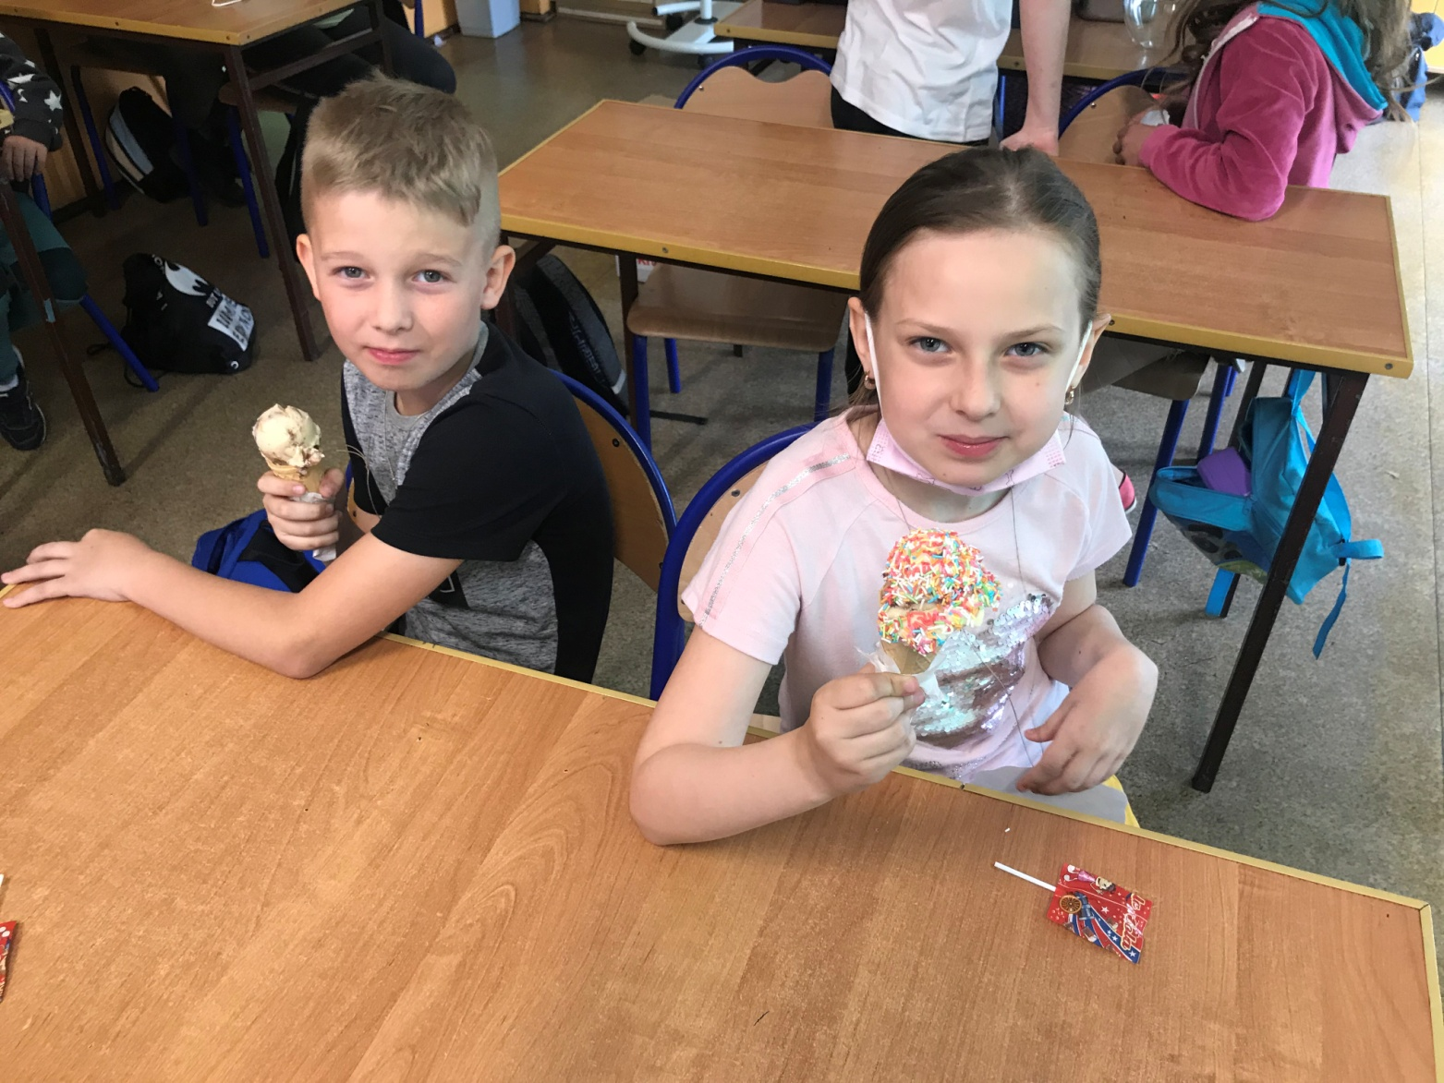
Wszystkim nam się podobają

Slide 7
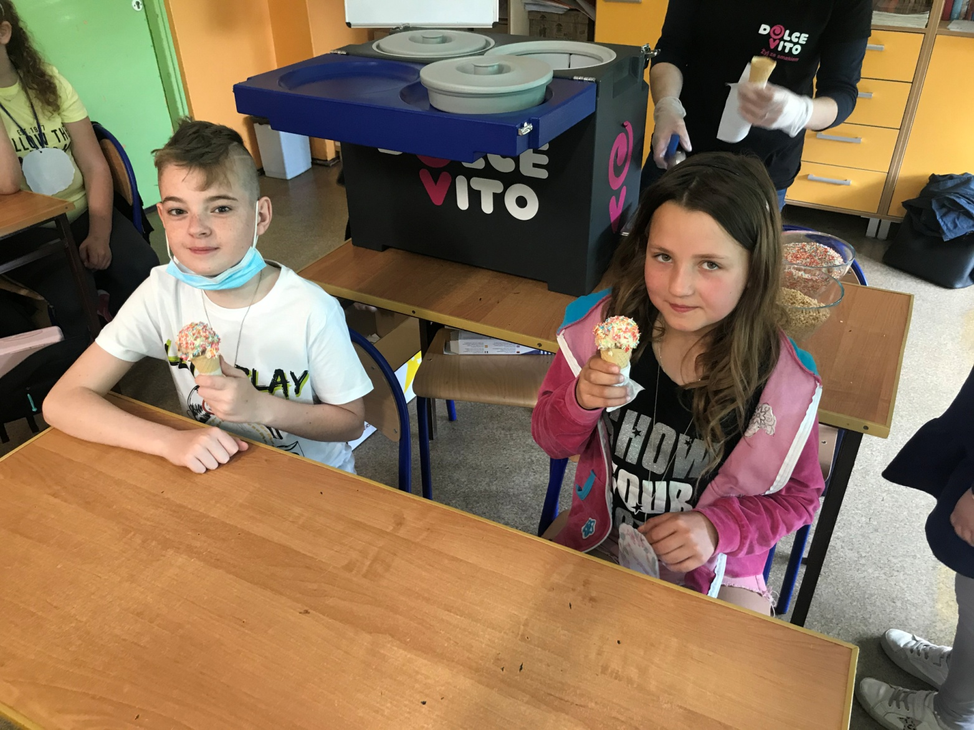
Ten okrągły,ten podłużny

Slide 8
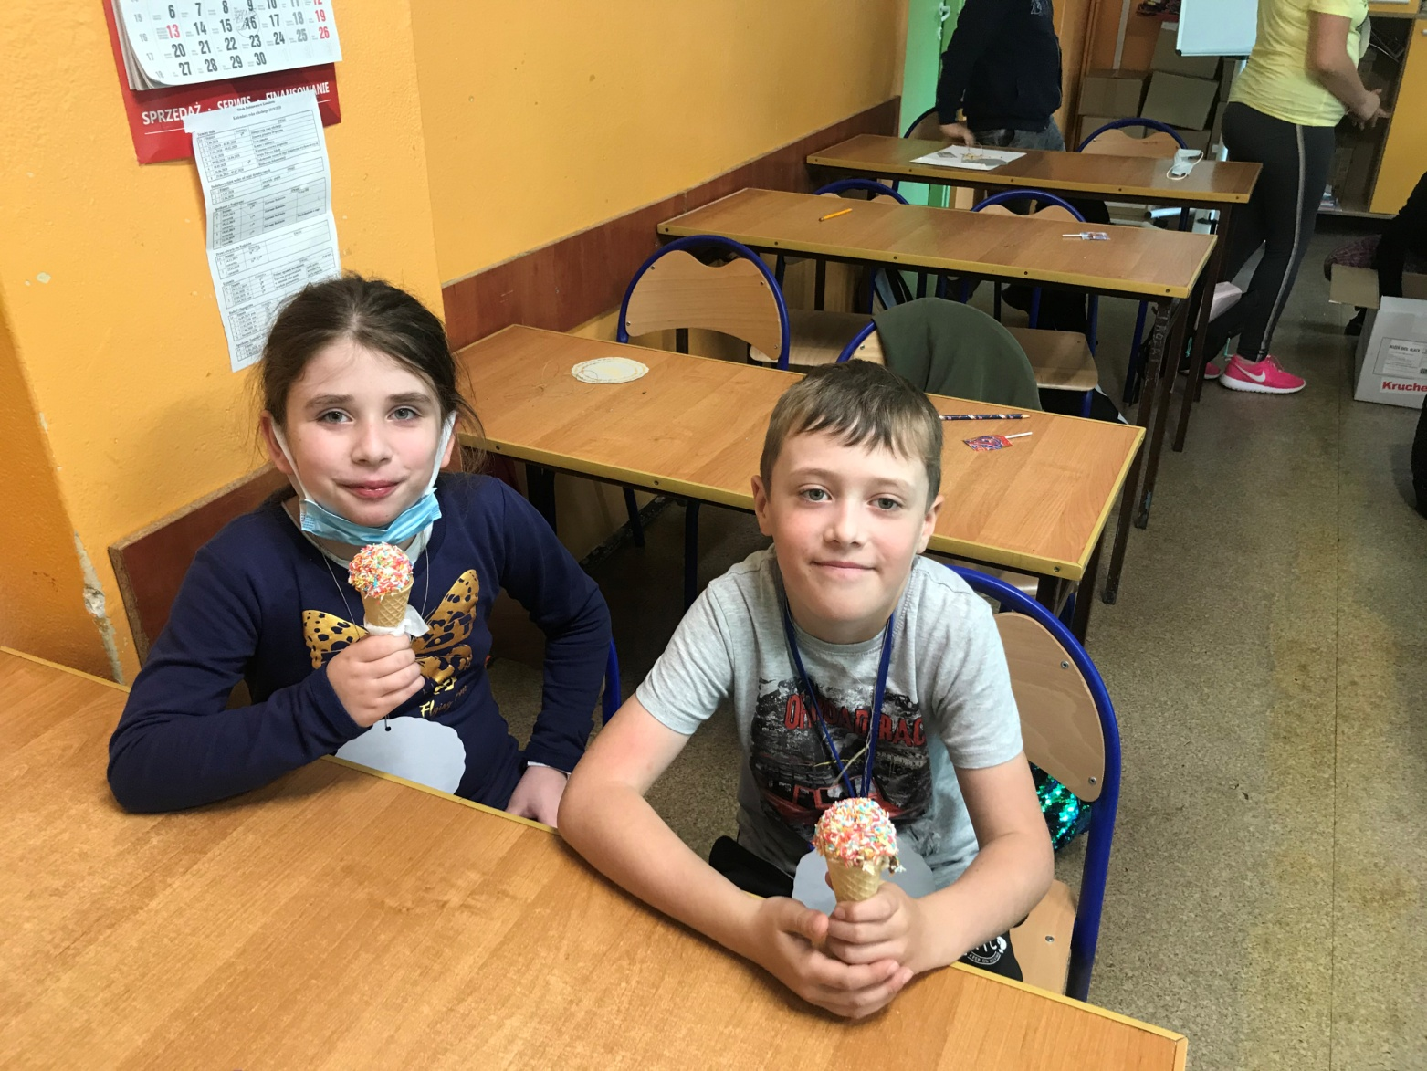
Wygląd jest naprawdę różny

Slide 9
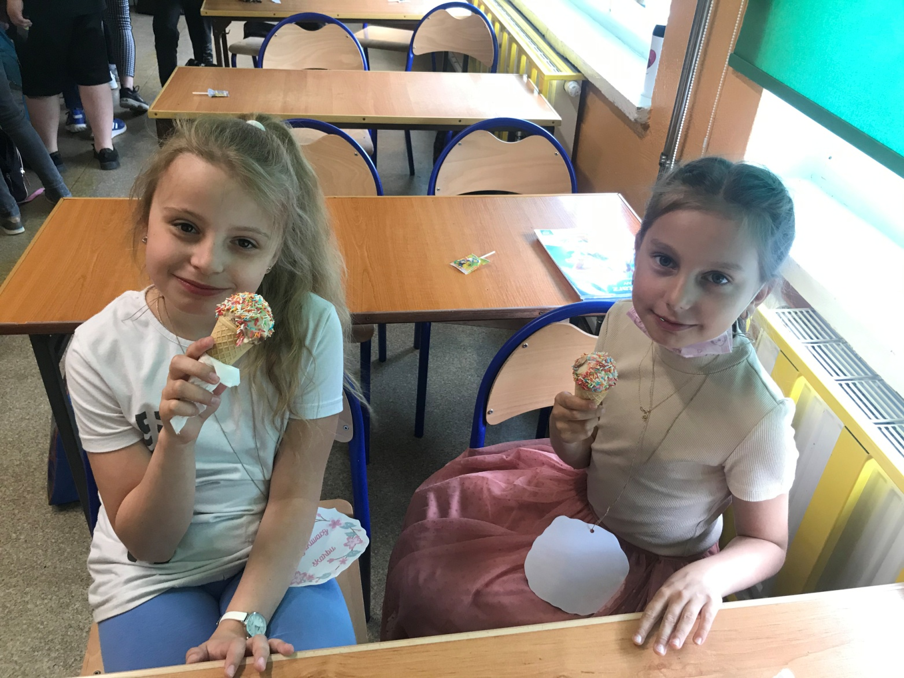
Jest wanilia

Slide 10
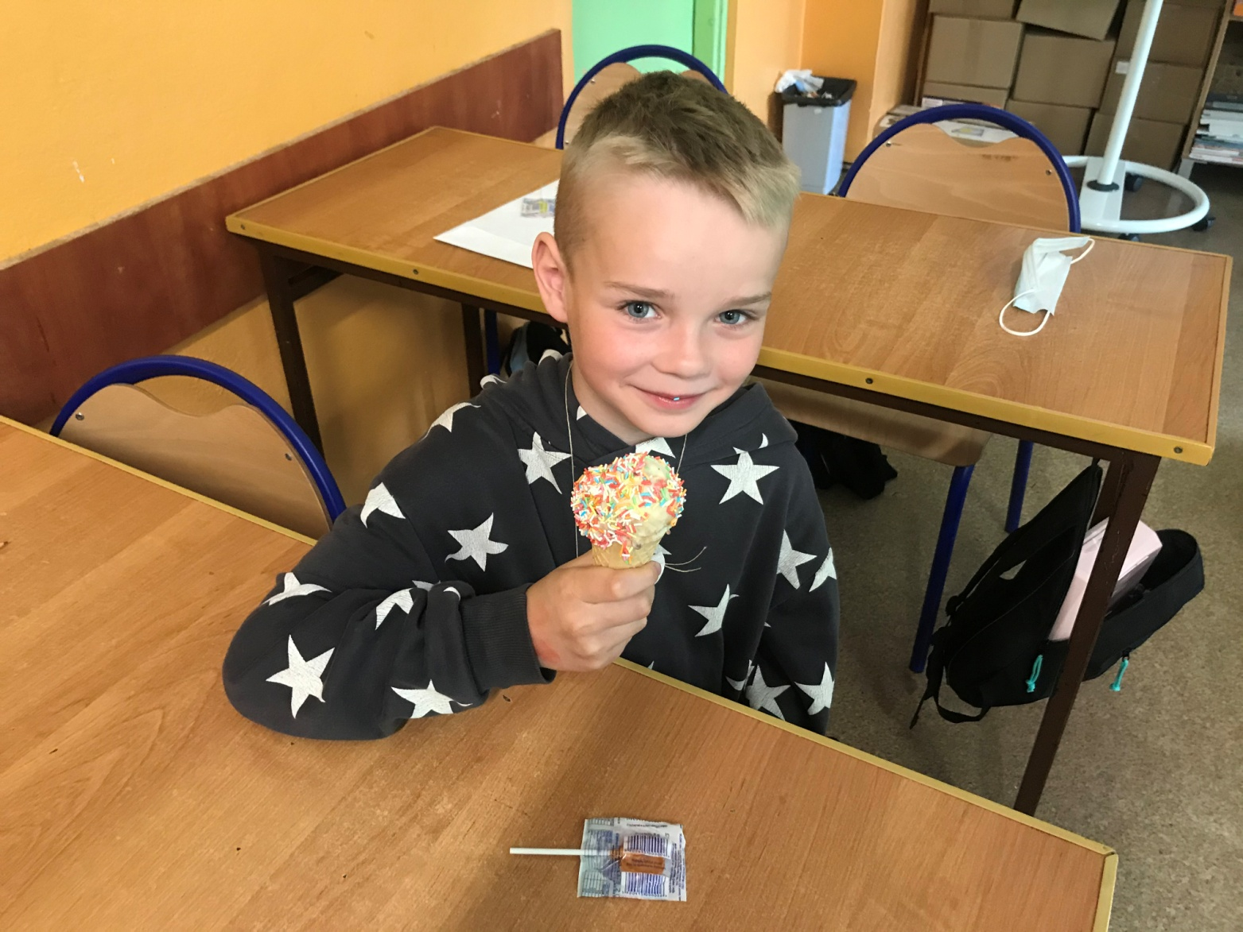
czekolada…

Slide 11
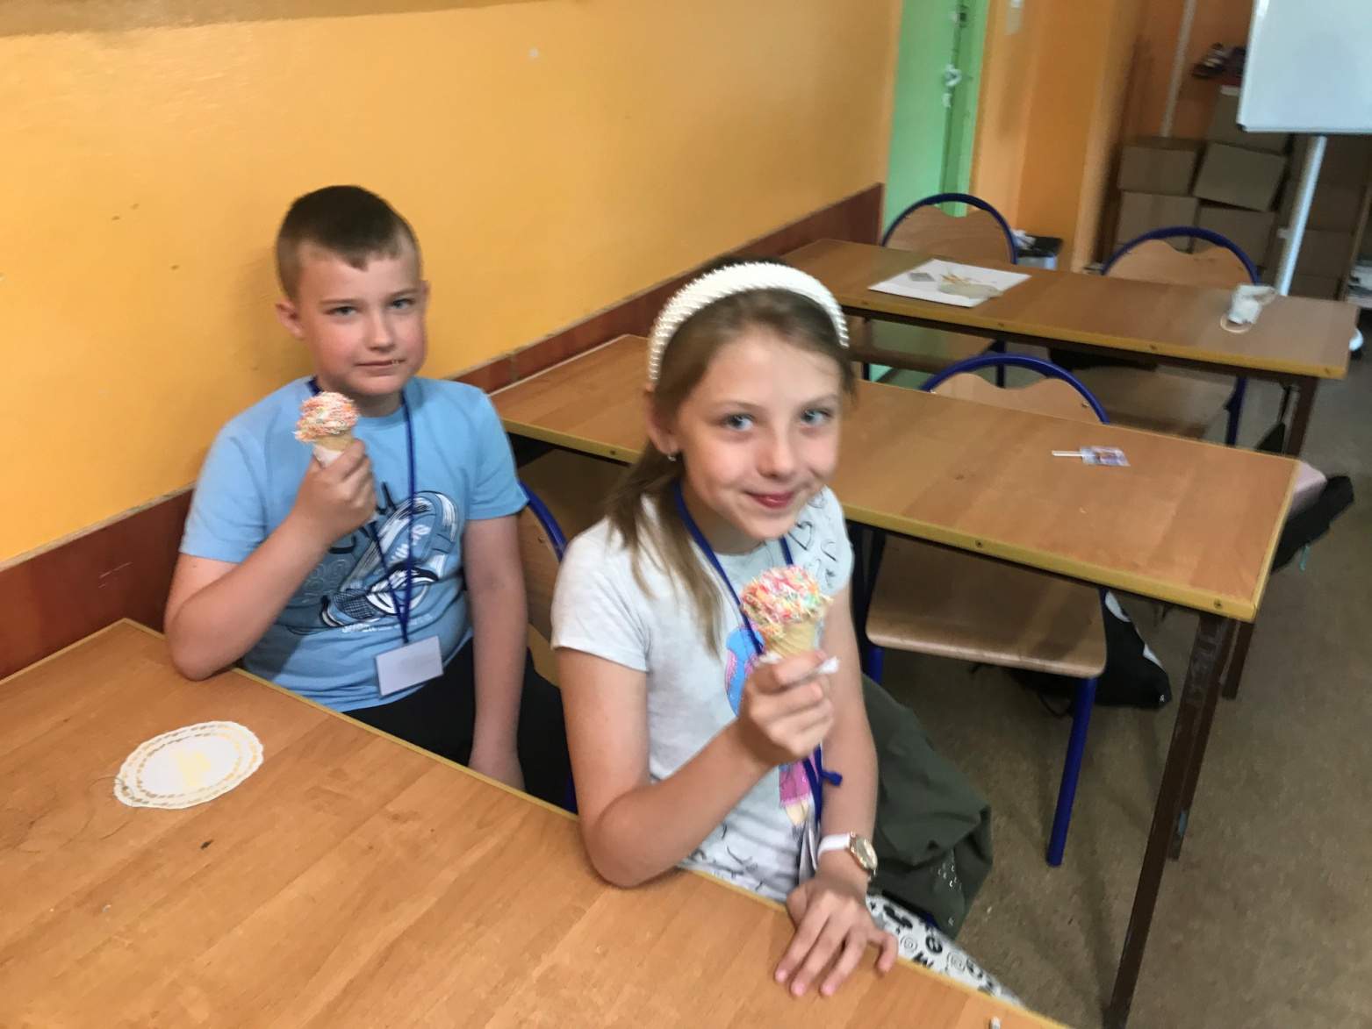
Wszyscy jedzą

Slide 12
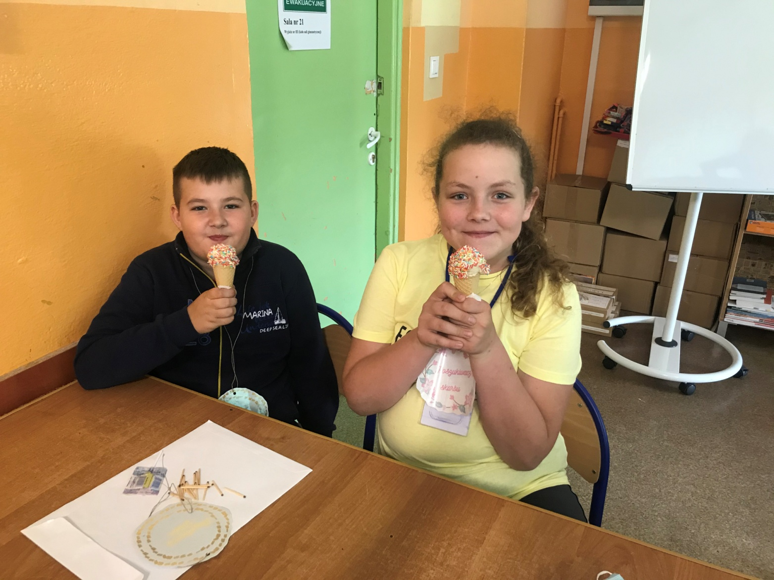
Nikt nie gada

Slide 13
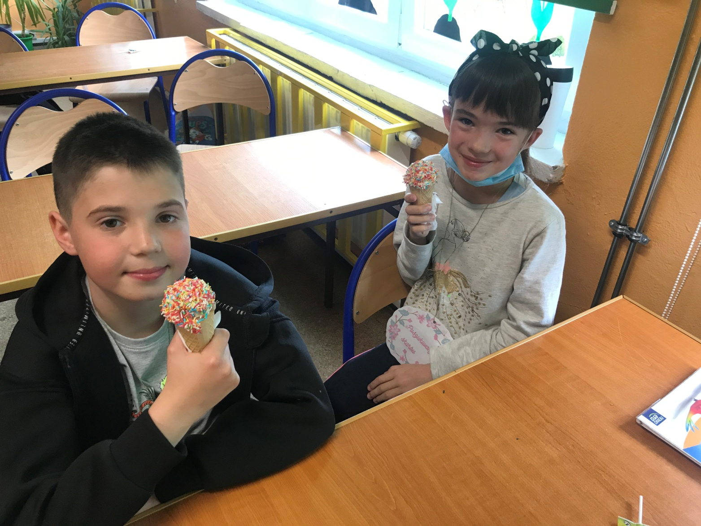
Zjadaj lody słodkie,

Slide 14
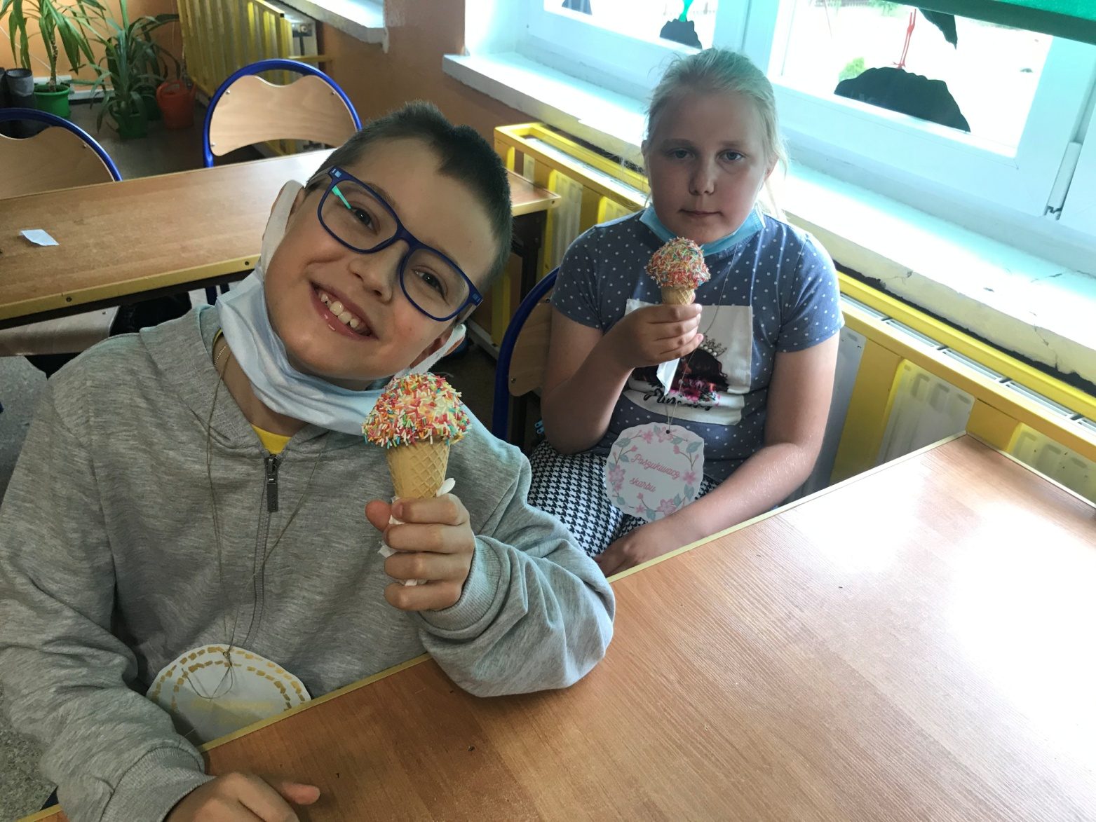
zdrowe

Slide 15
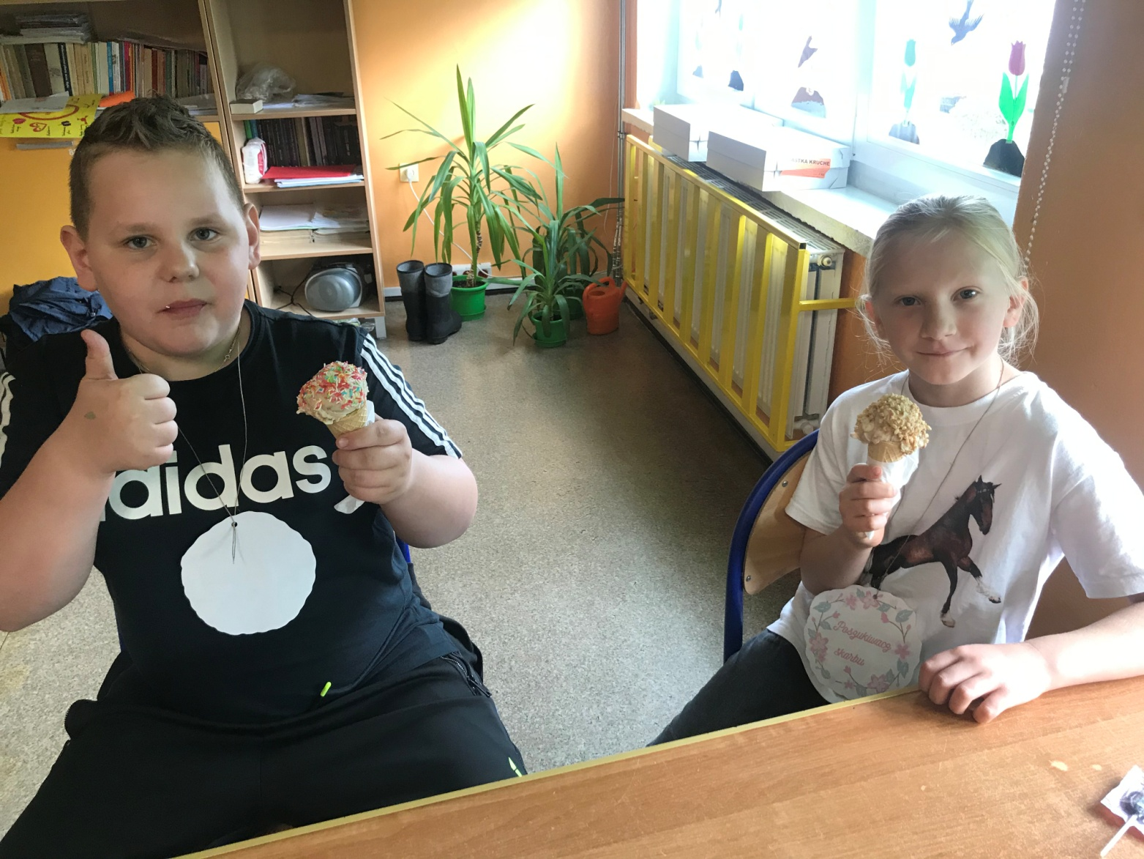
Sorbetowe i kremowe ☺

Slide 16
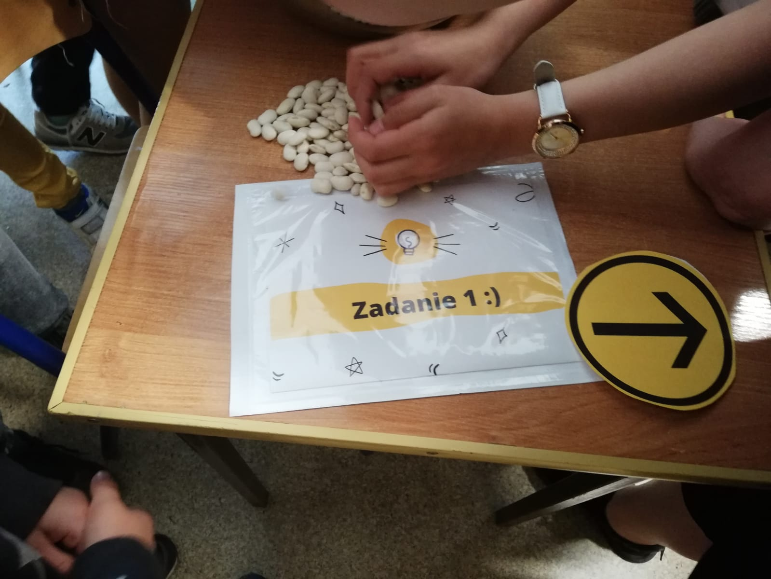
Pełno

Slide 17
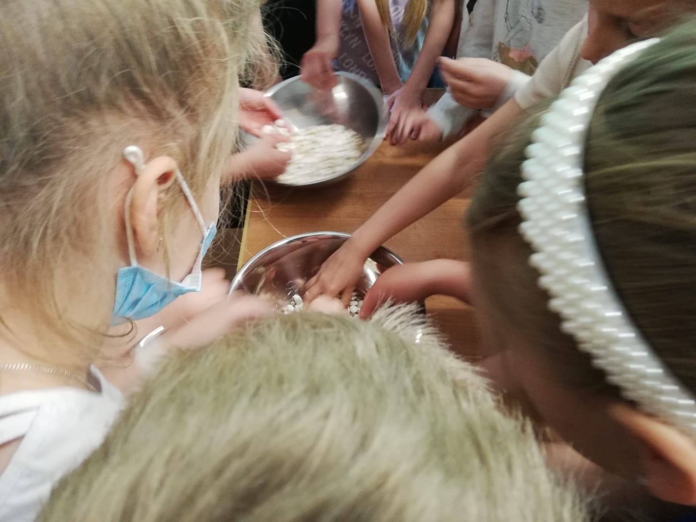
zadań

Slide 18
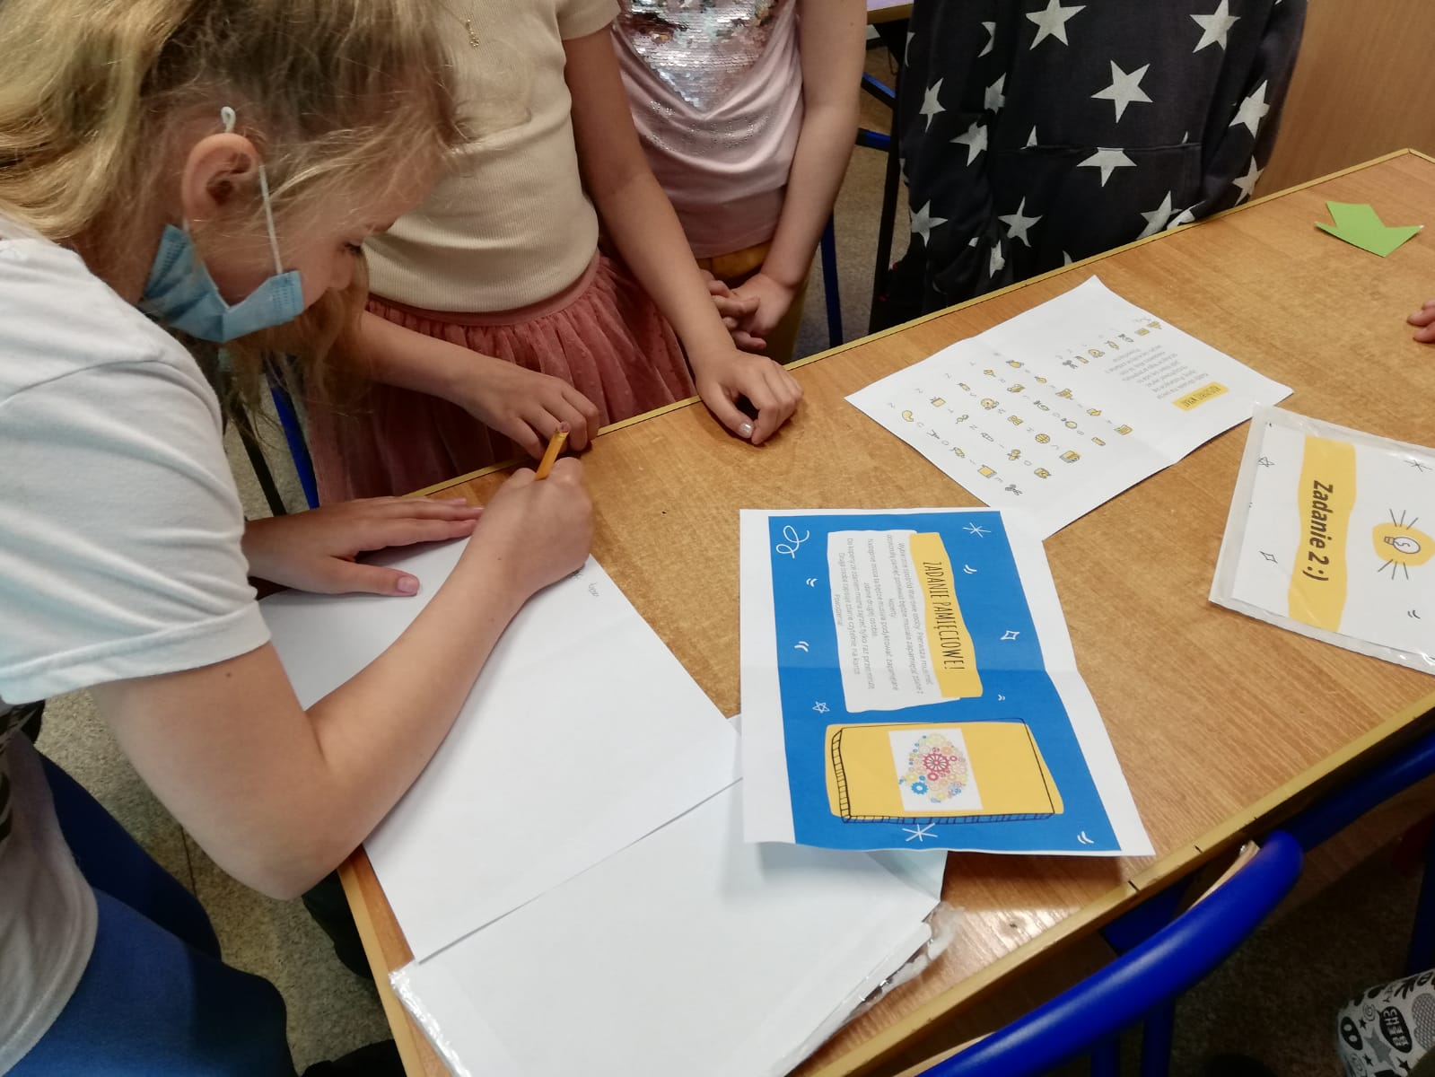
dziś

Slide 19
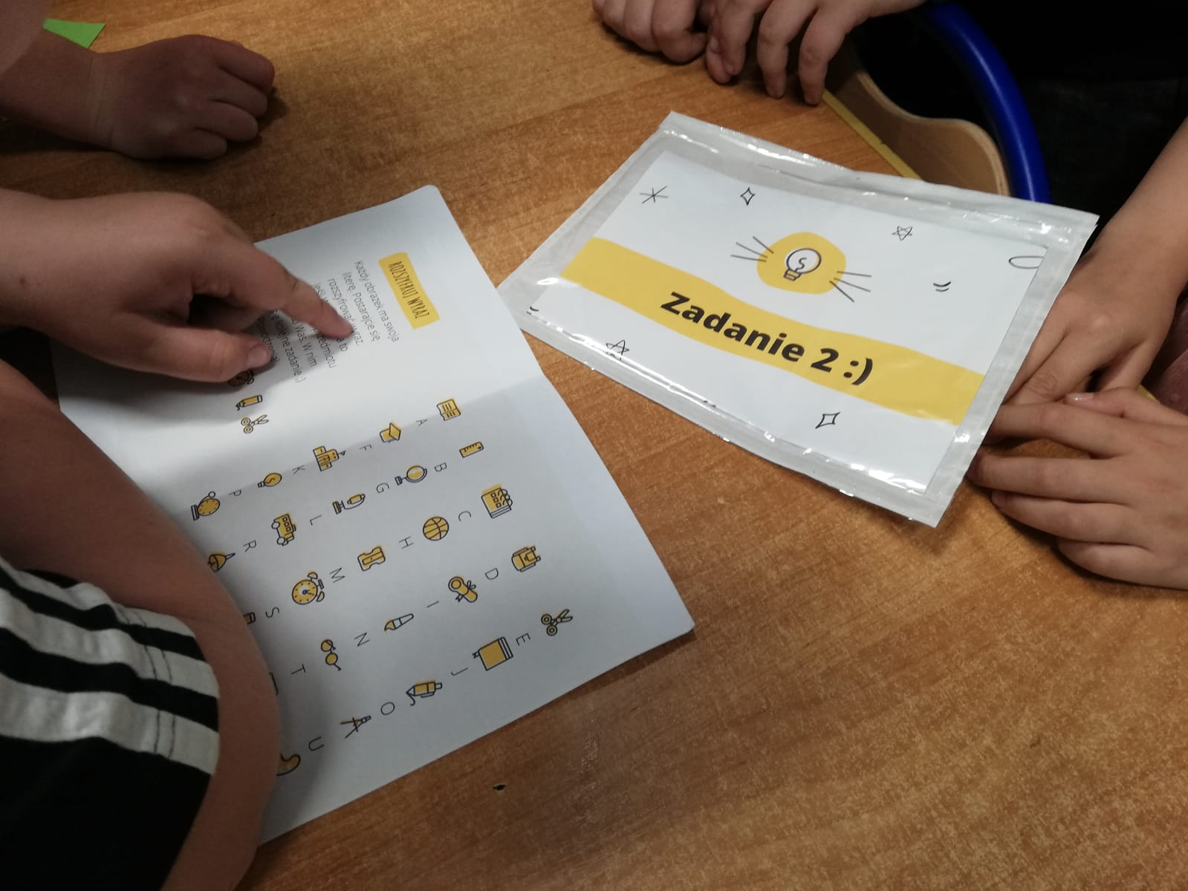
mieliśmy

Slide 20
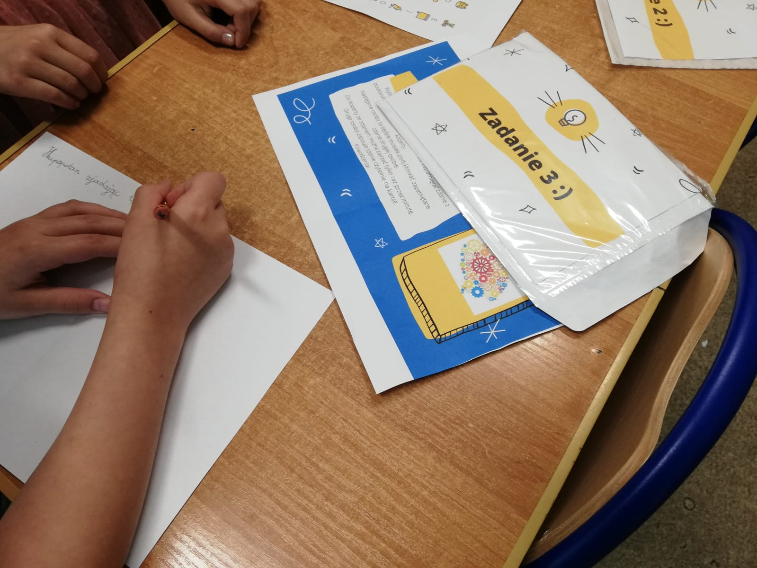
Ale…

Slide 21
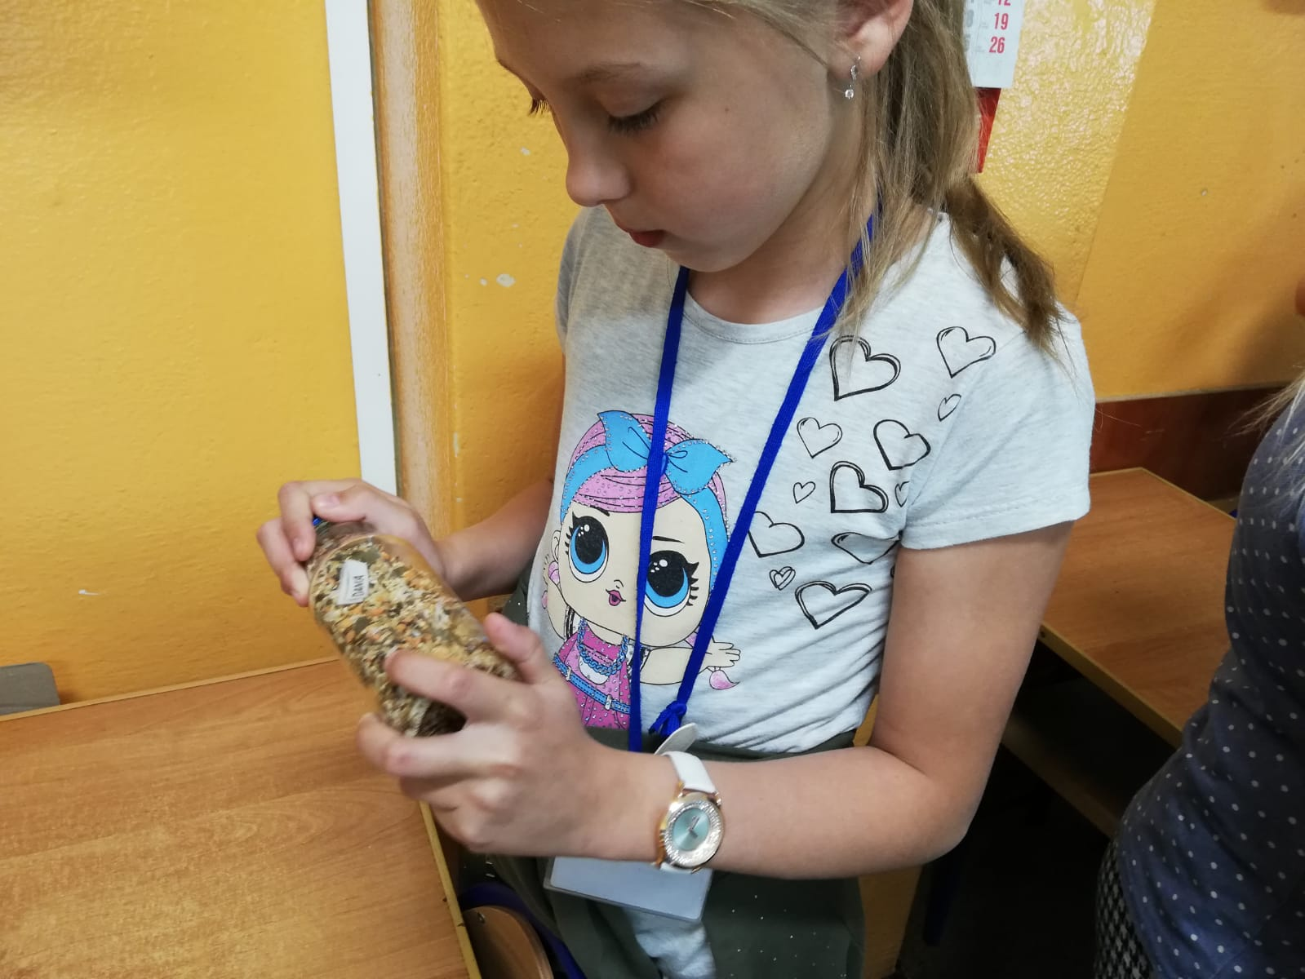
bardzo

Slide 22
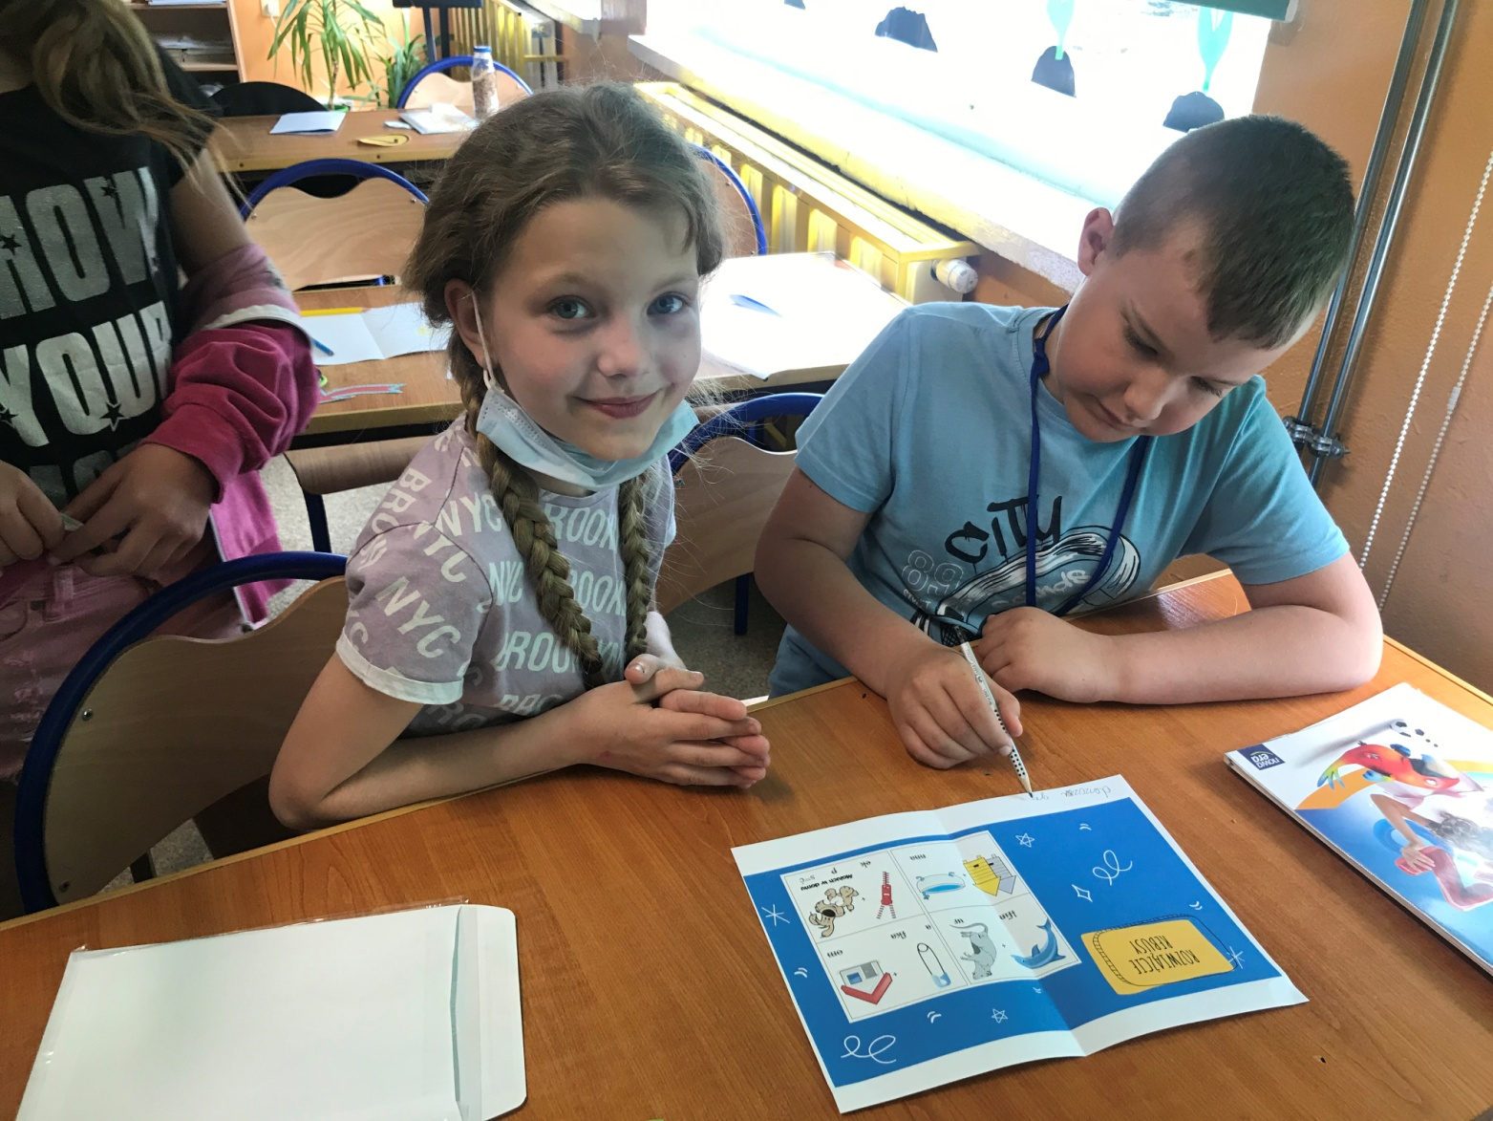
dobrze

Slide 23
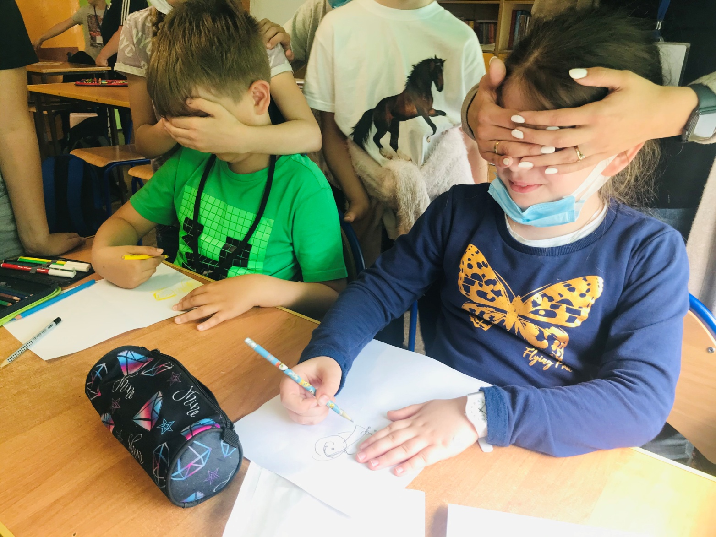
się

Slide 24
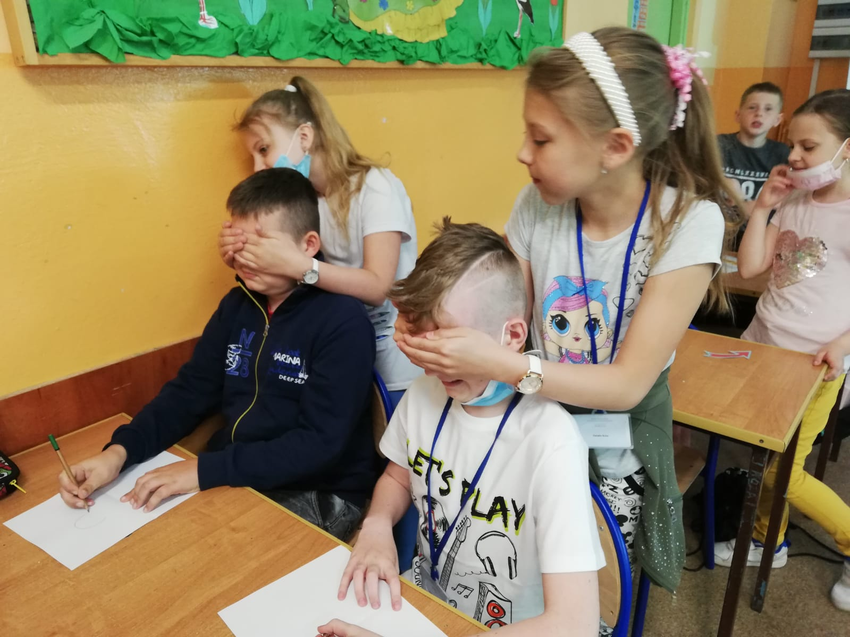
Przy

Slide 25
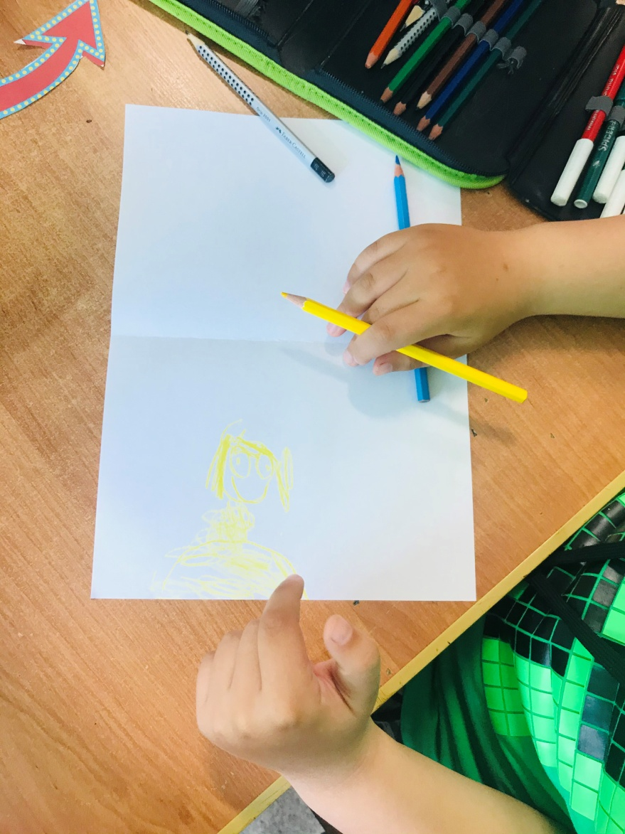
Tym…

Slide 26
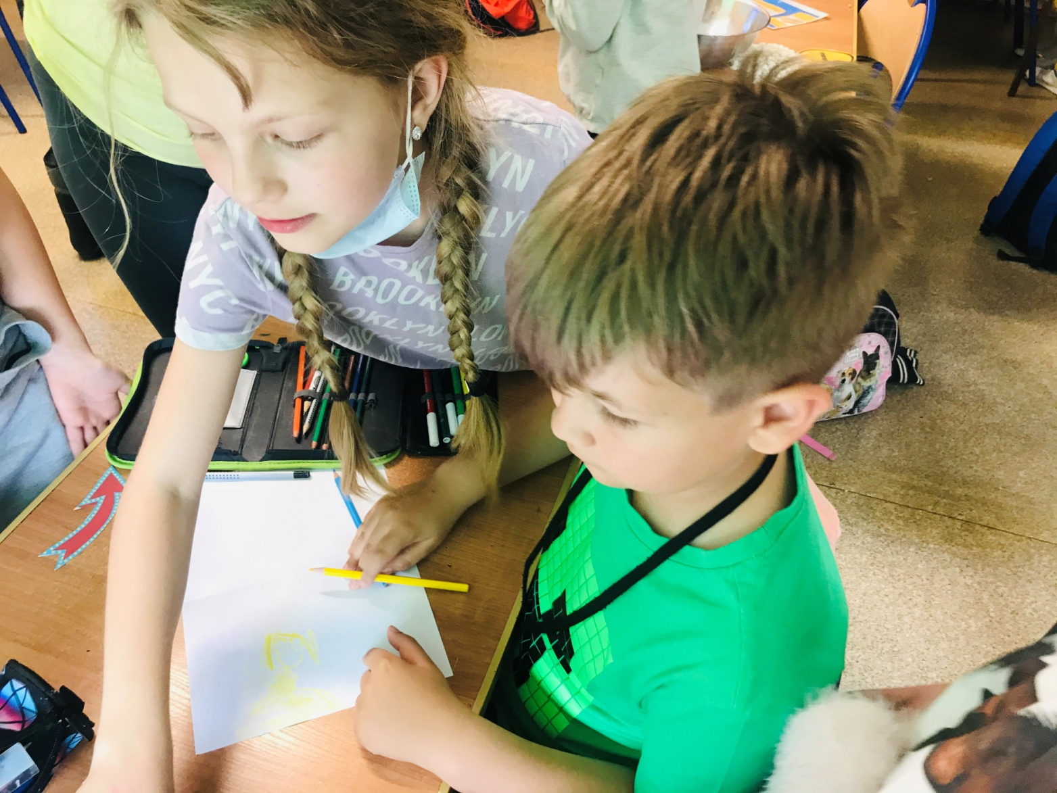
BAWILIŚMY ☺

Slide 27
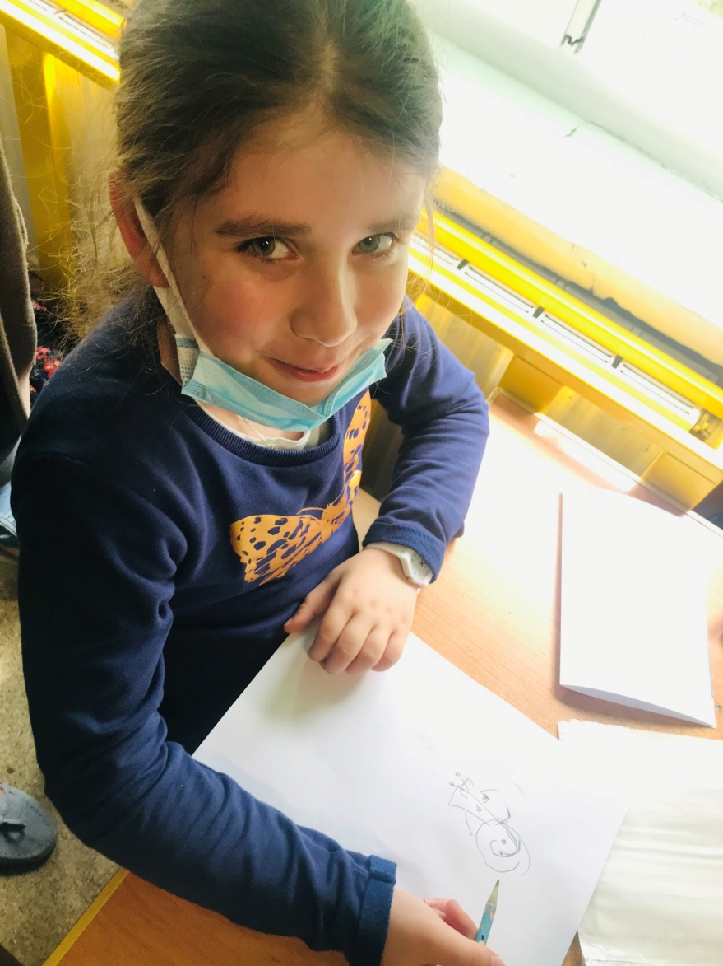

Slide 28
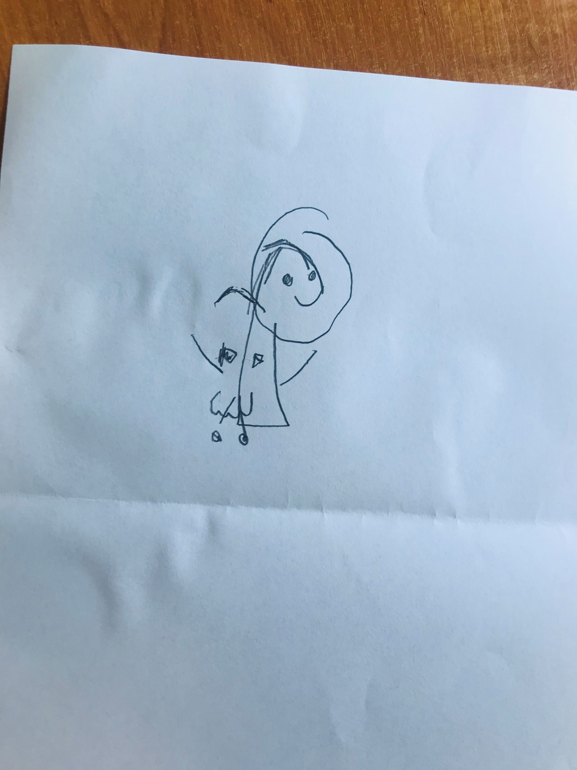

Slide 29
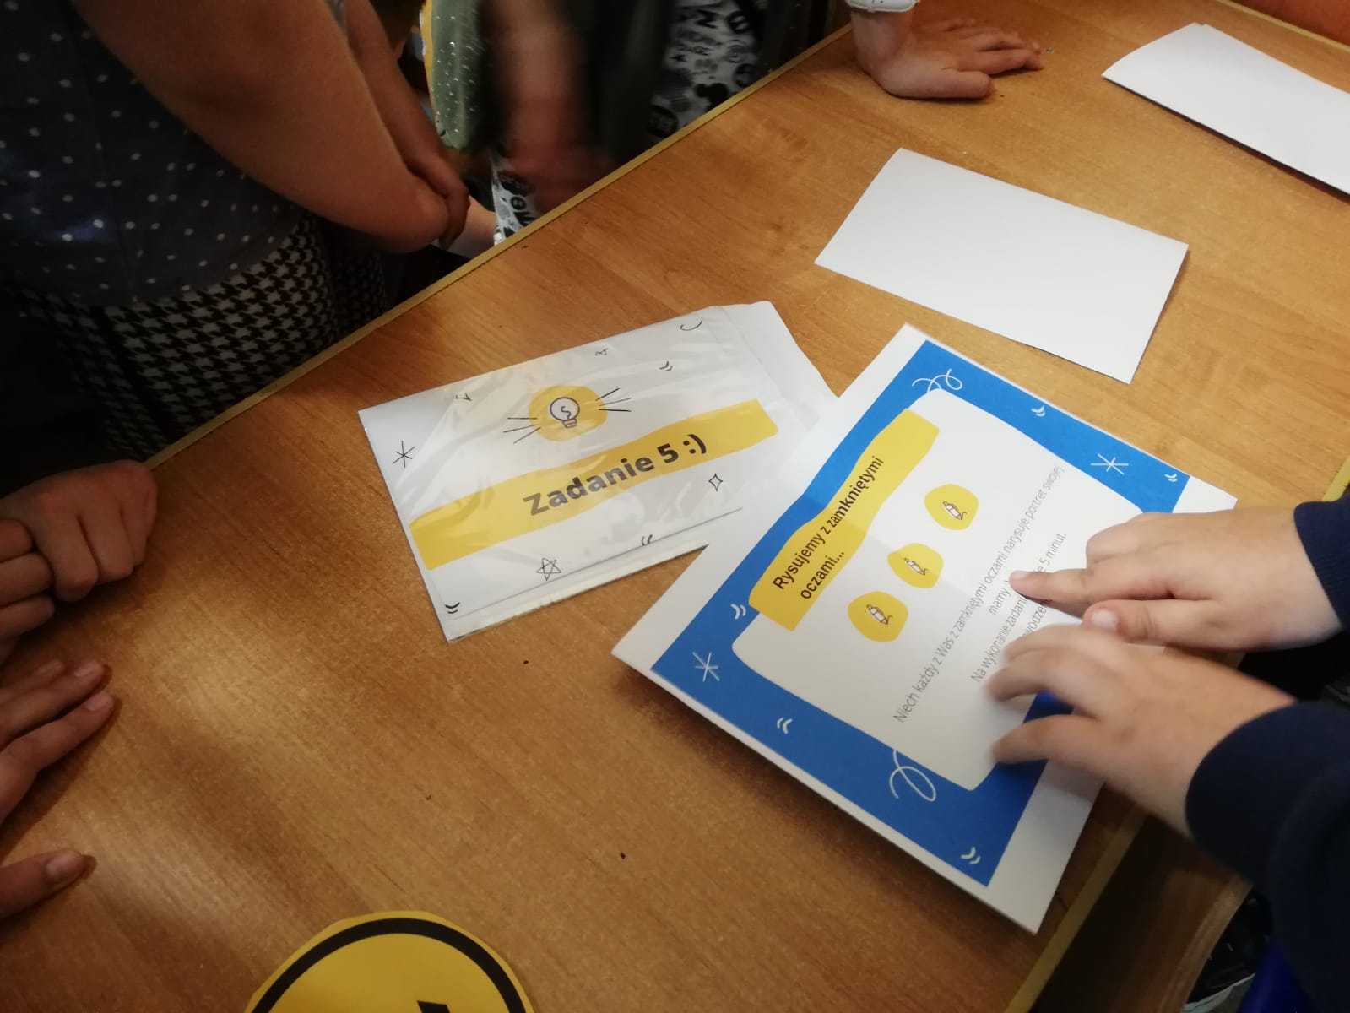

Slide 30
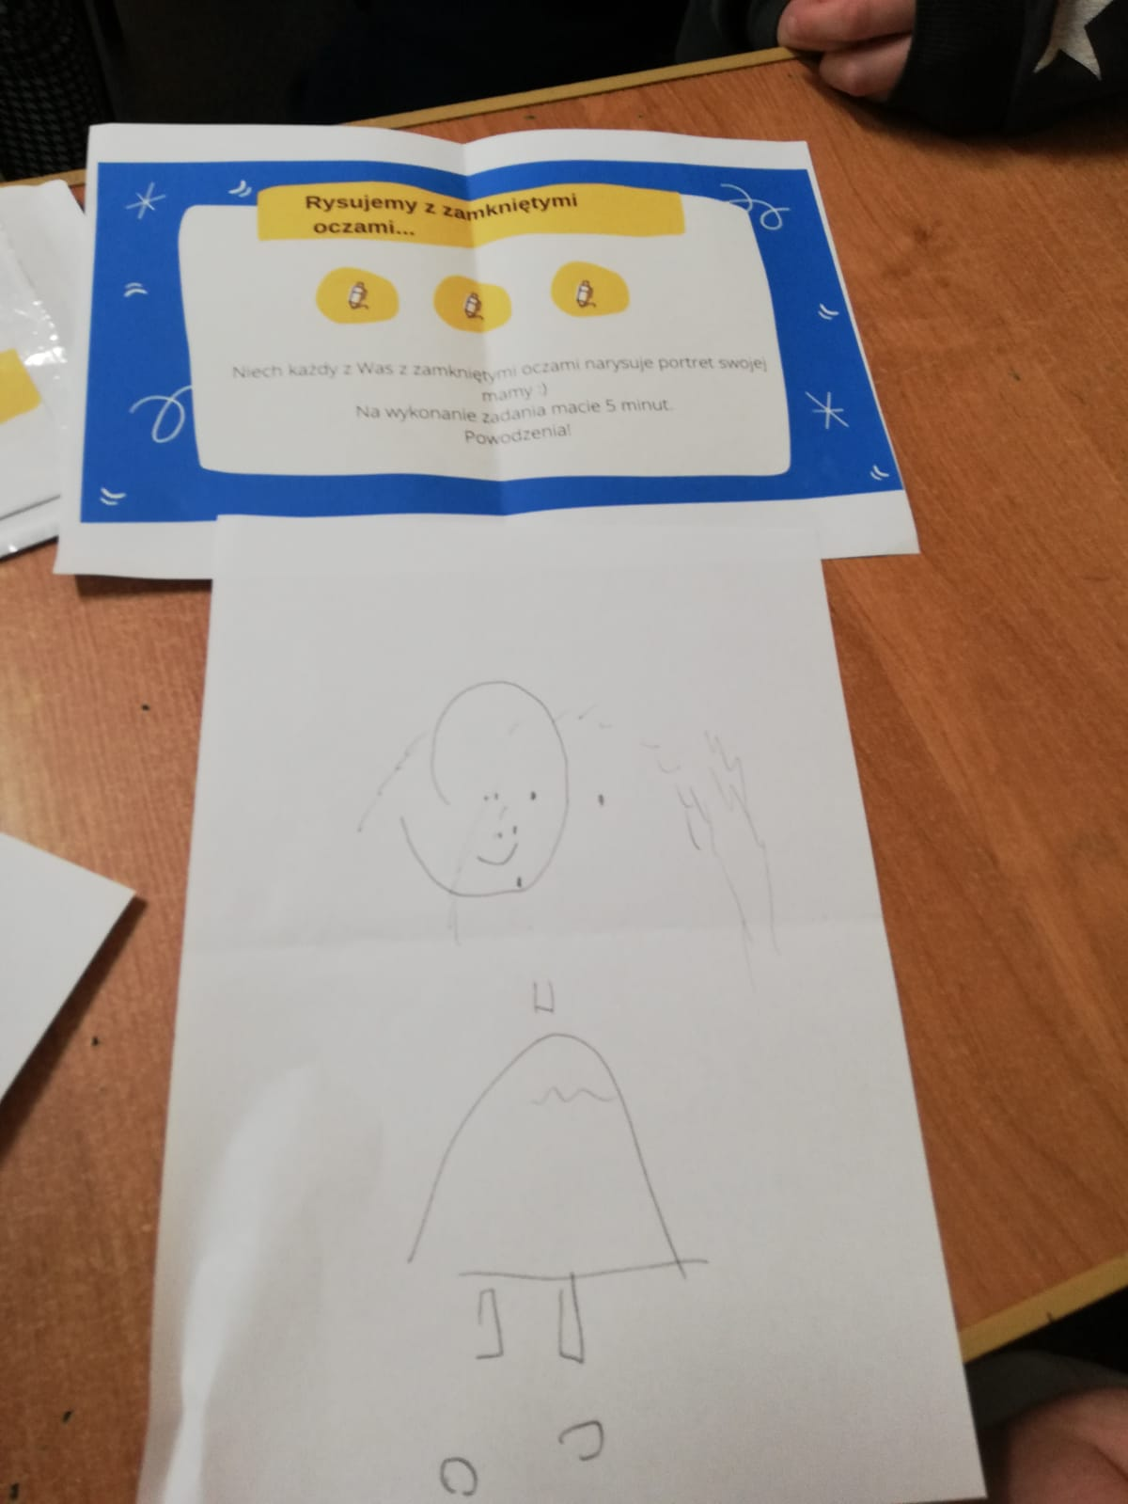

Slide 31
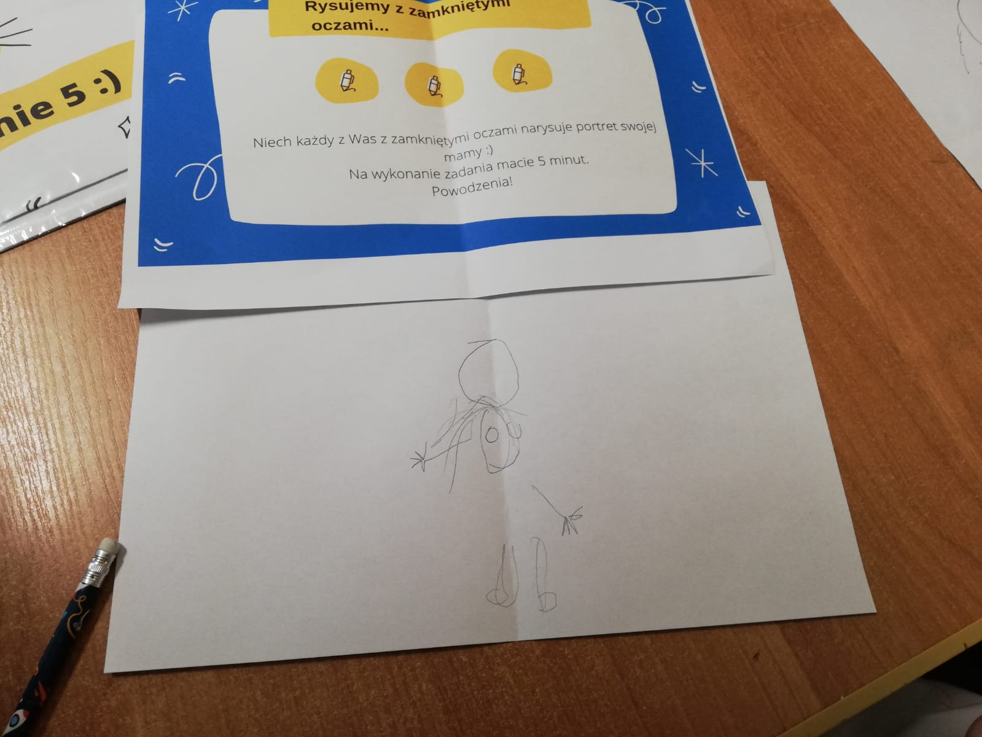

Slide 32
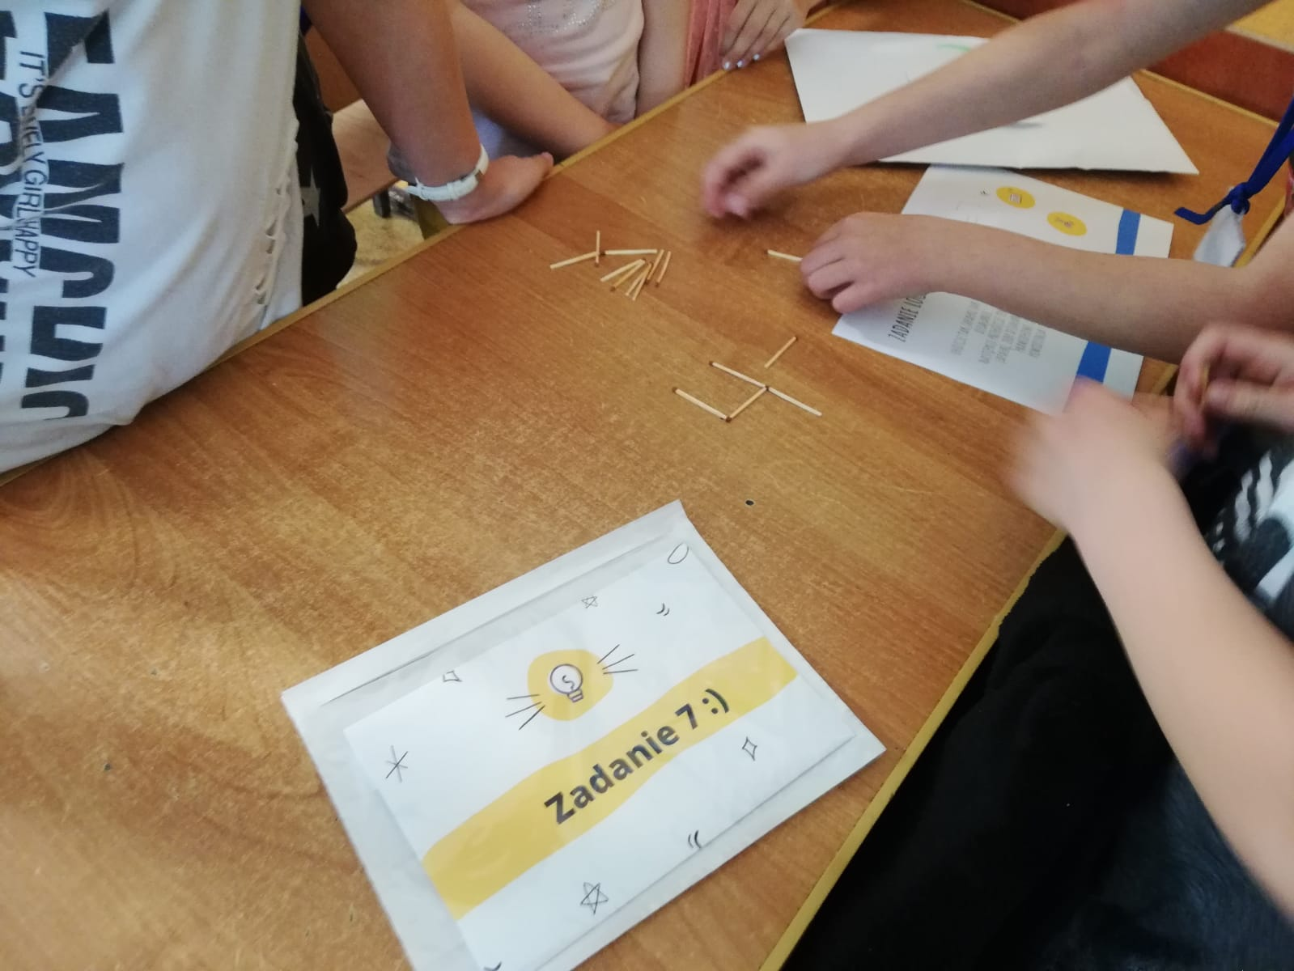

Slide 33
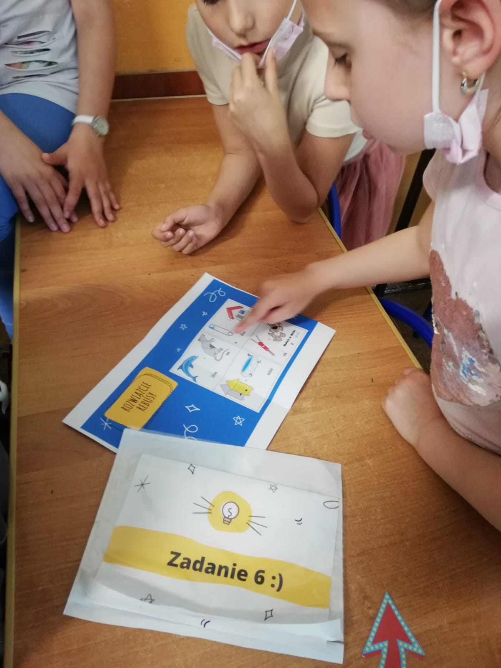

Slide 34
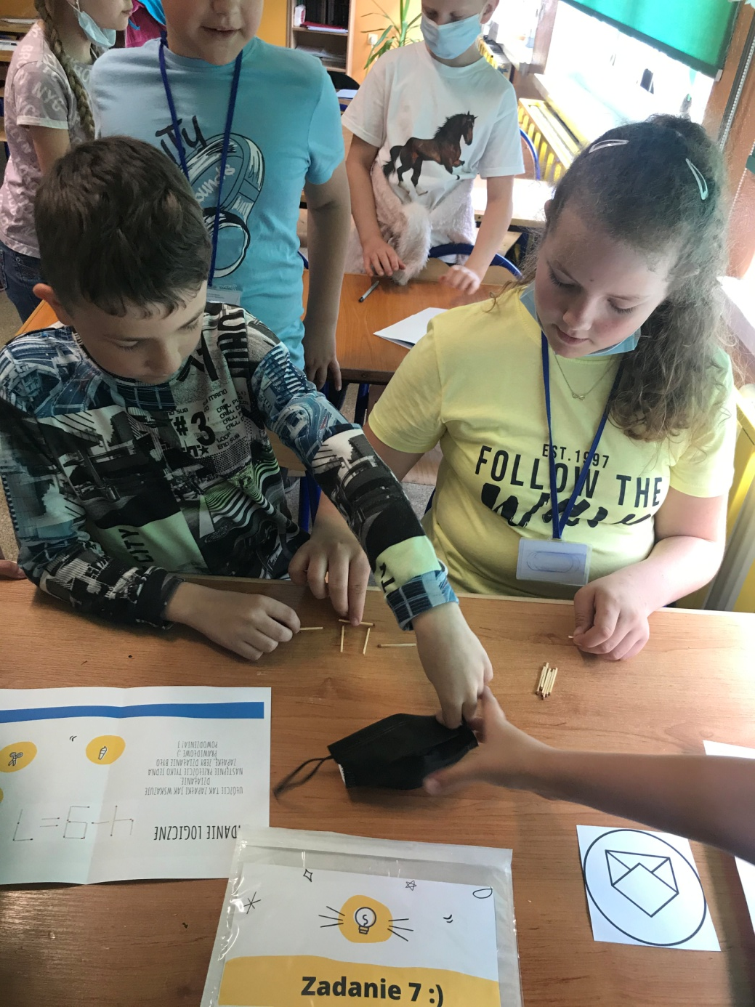

Slide 35
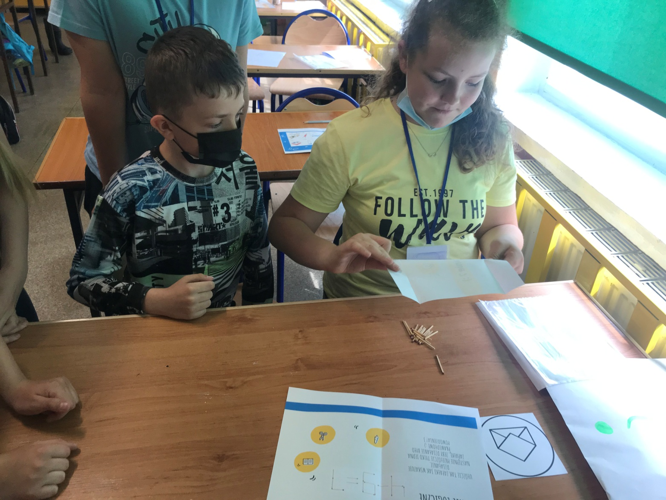

Slide 36
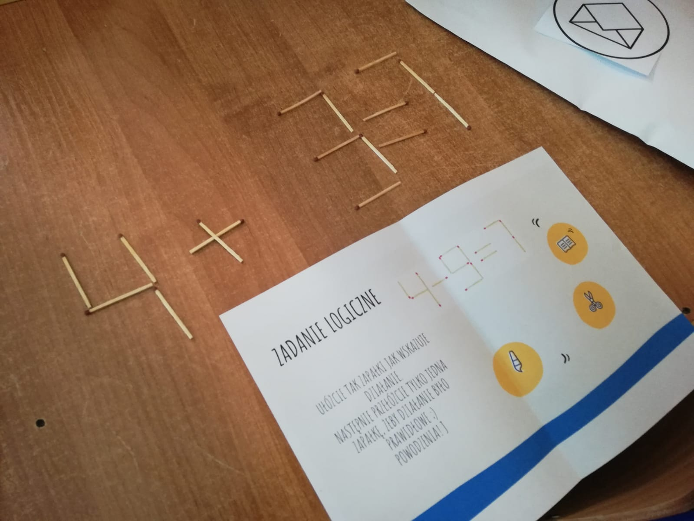

Slide 37
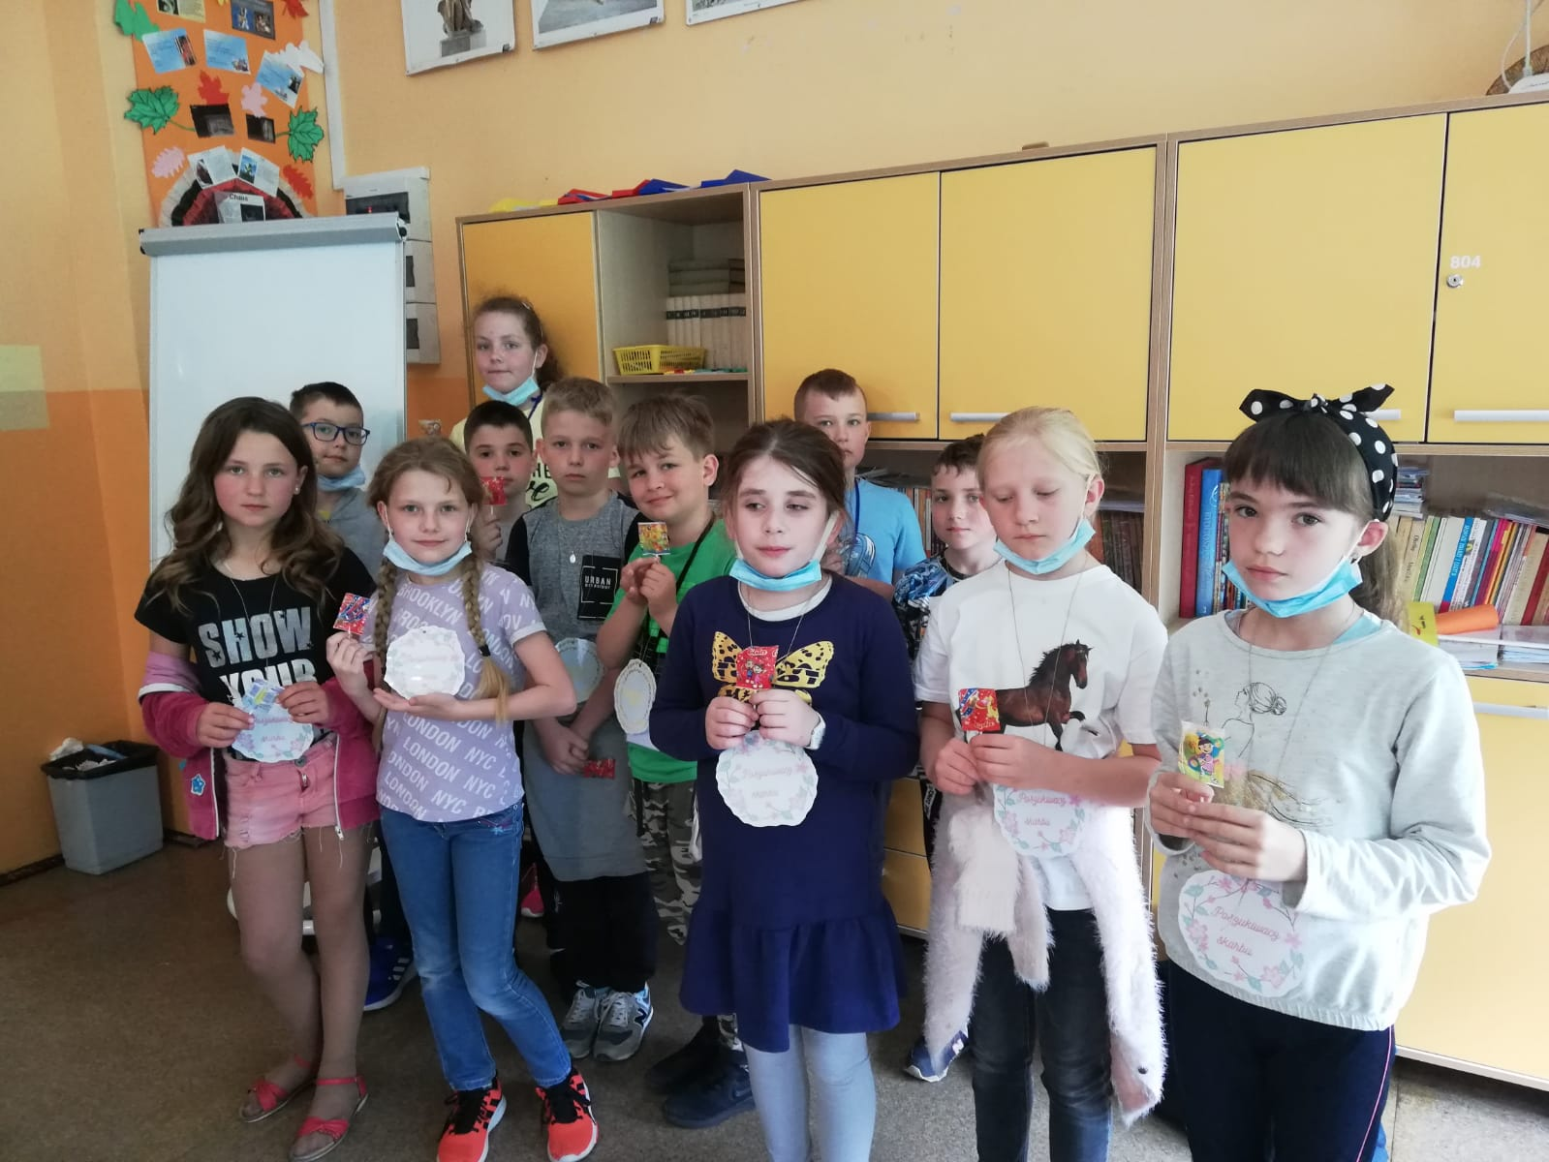

Slide 38
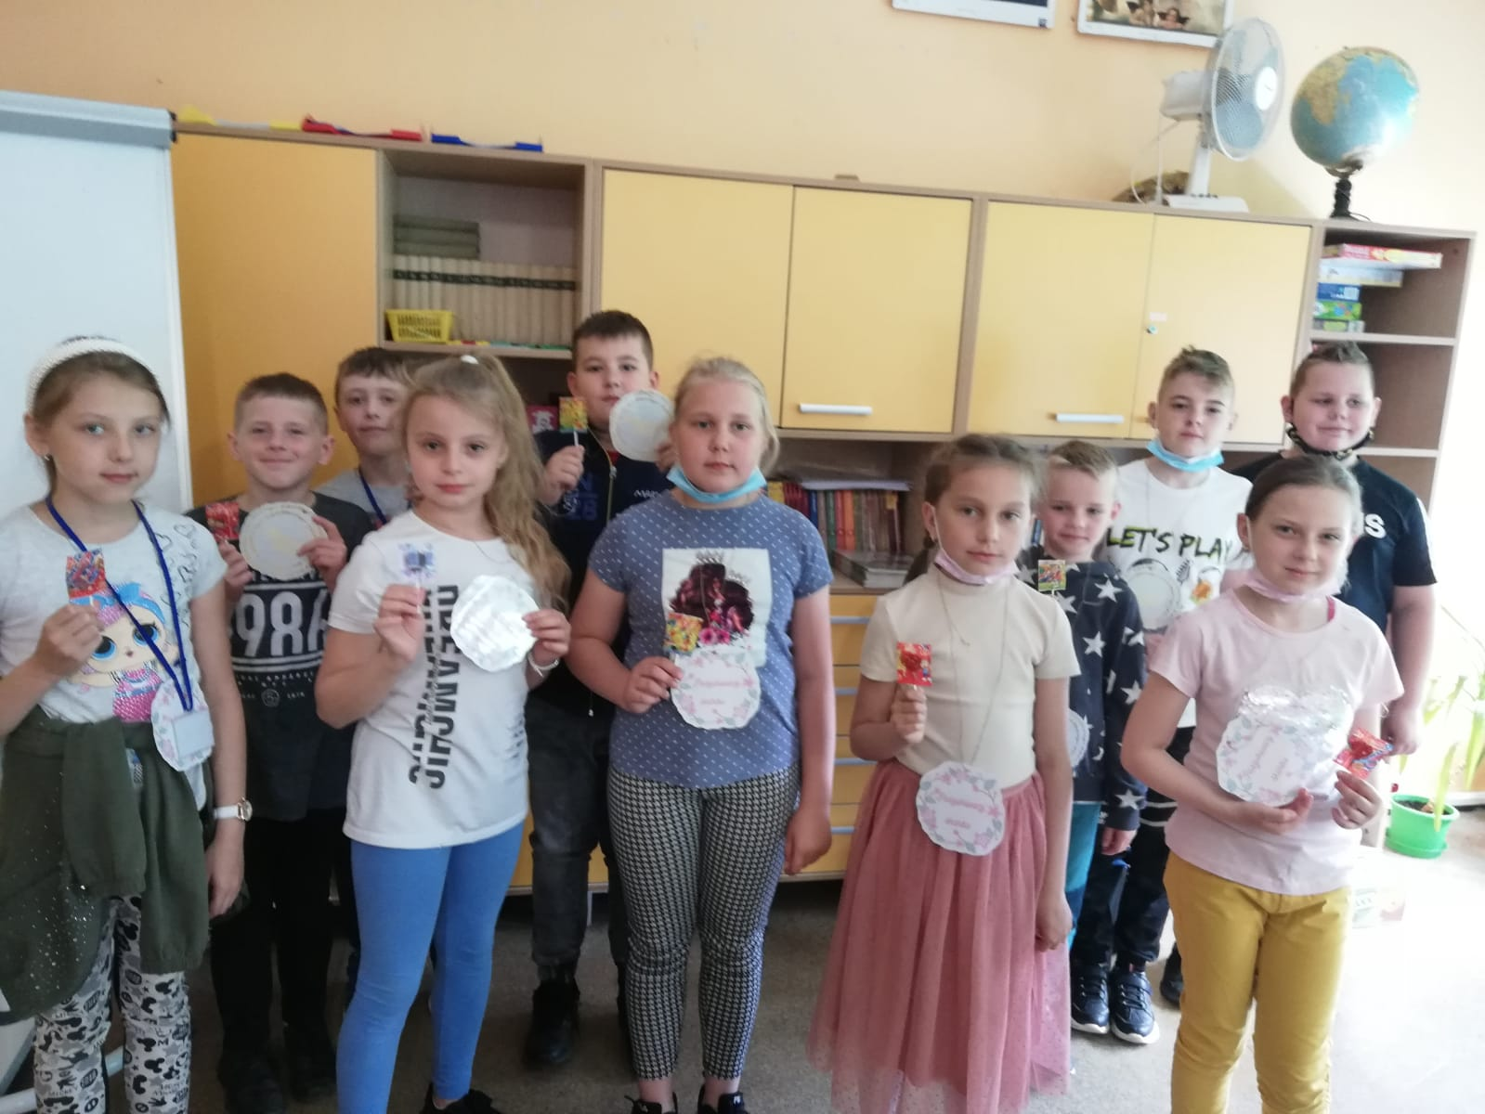

Slide 39
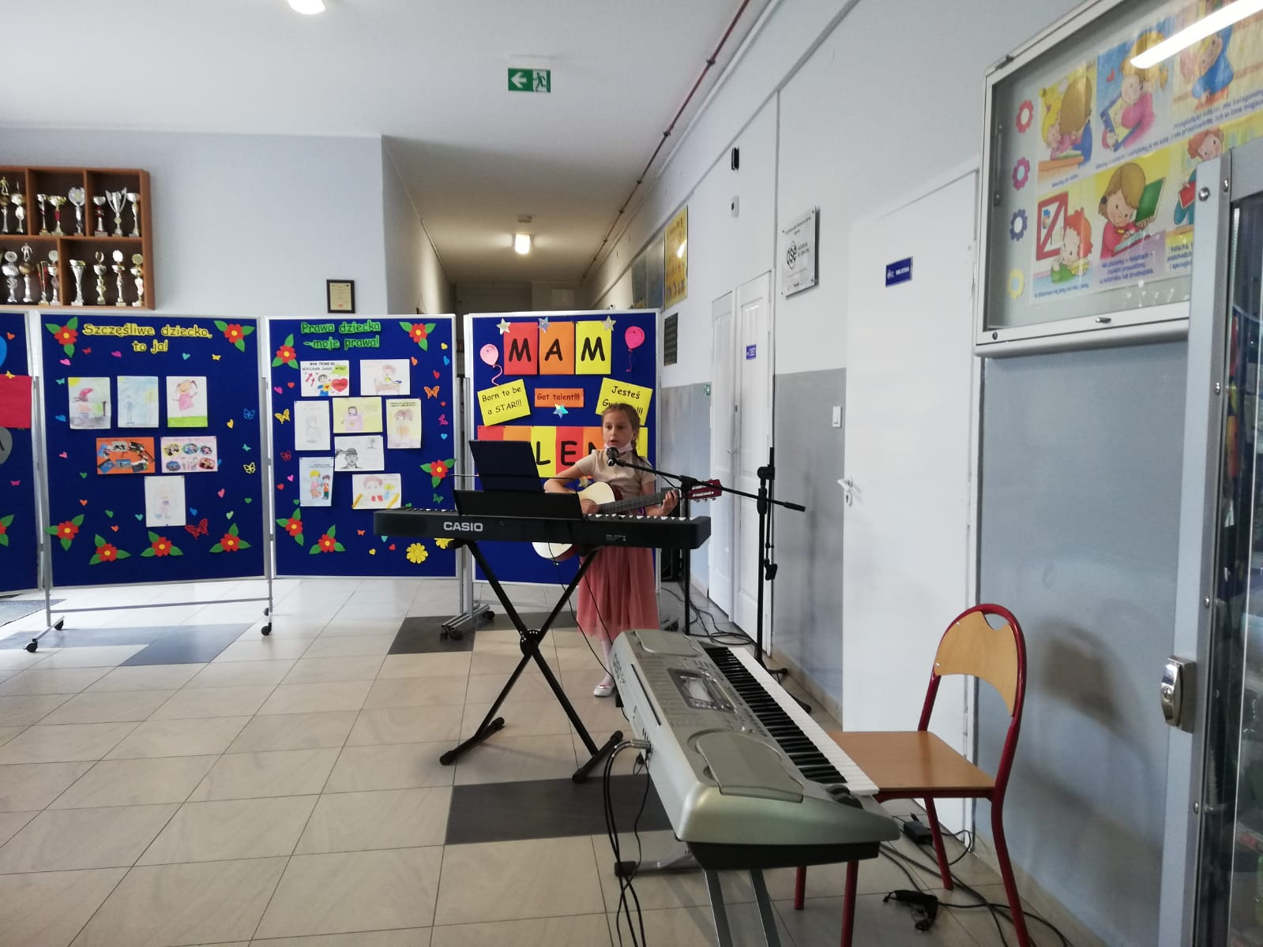
Każdy jakiś talent ma,

Slide 40
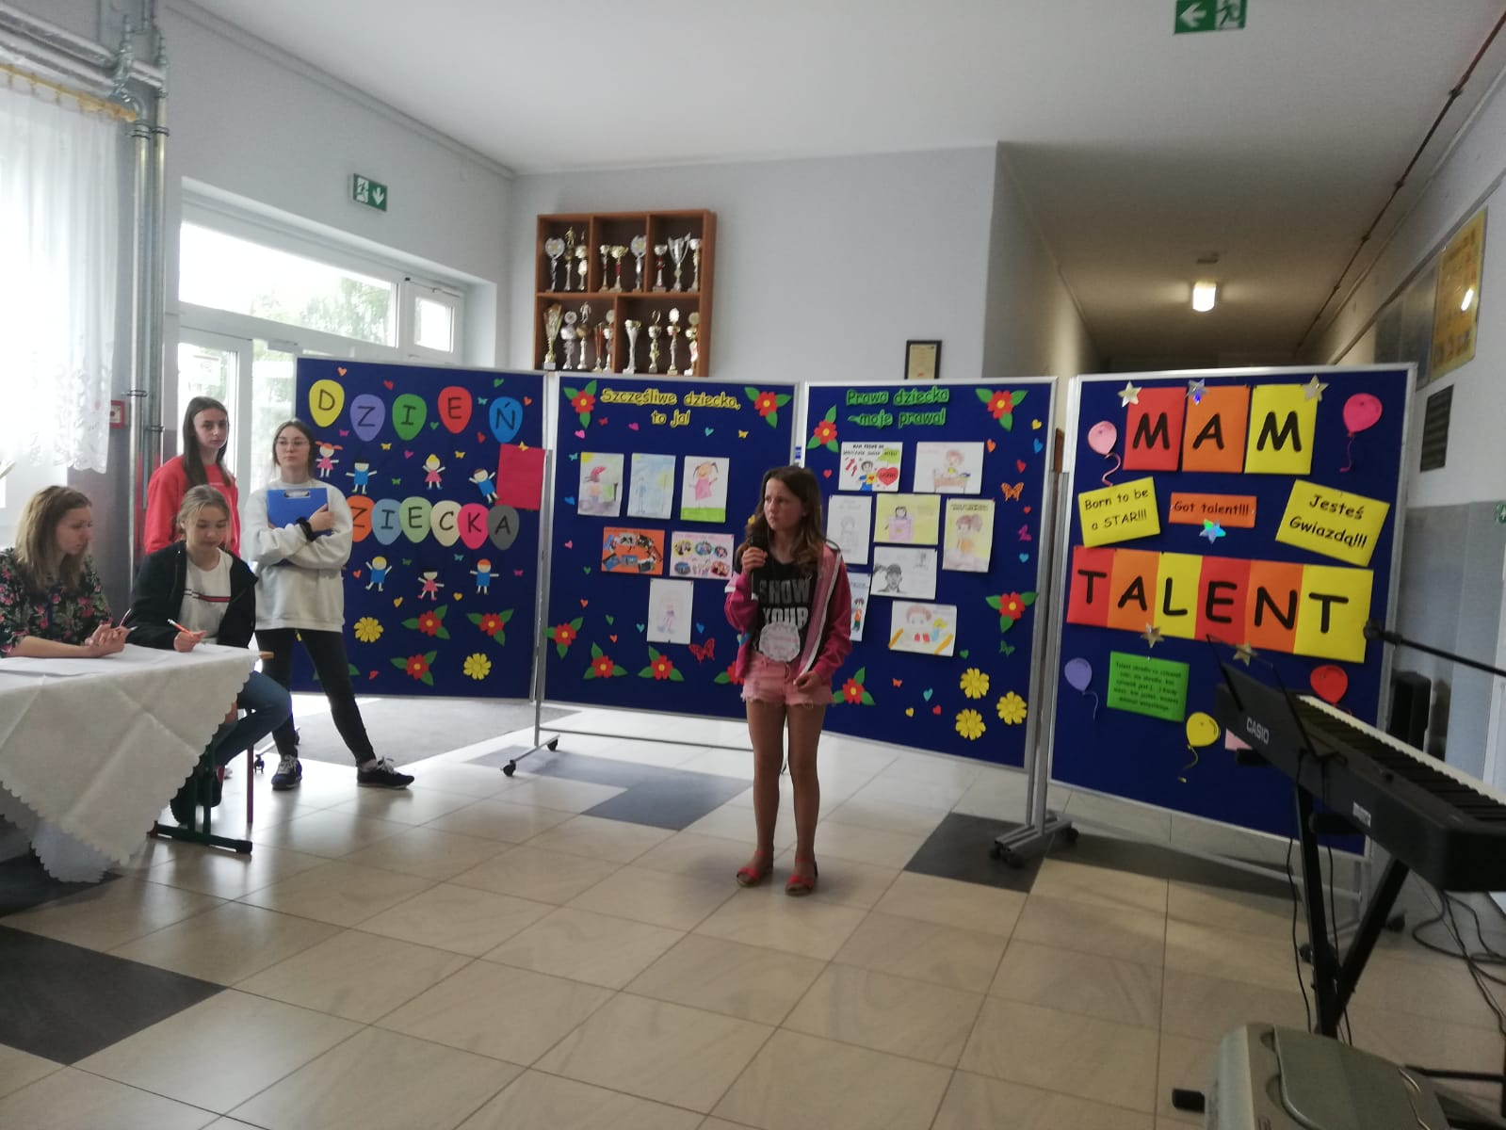
masz go Ty i mam go ja

Slide 41
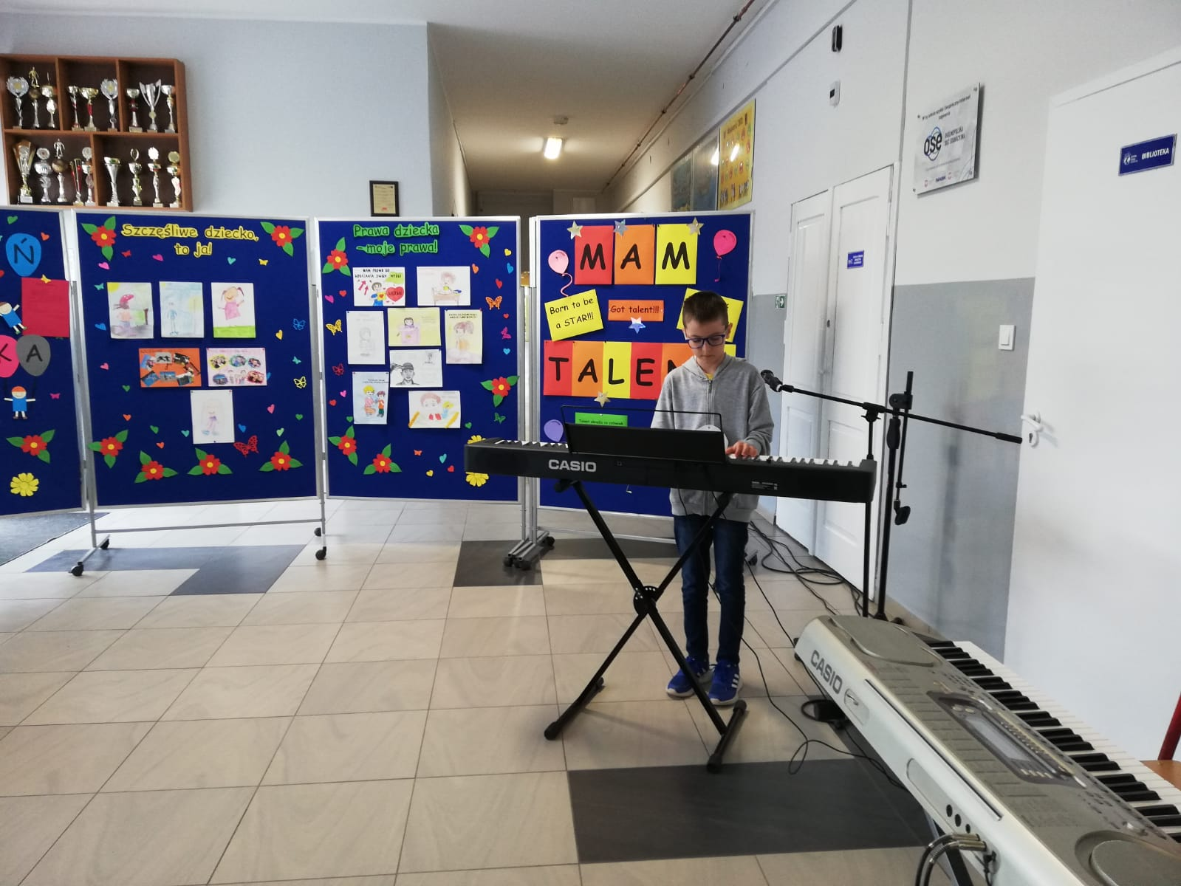
Janek, to ma talent,
umie grać już doskonale.

Slide 42
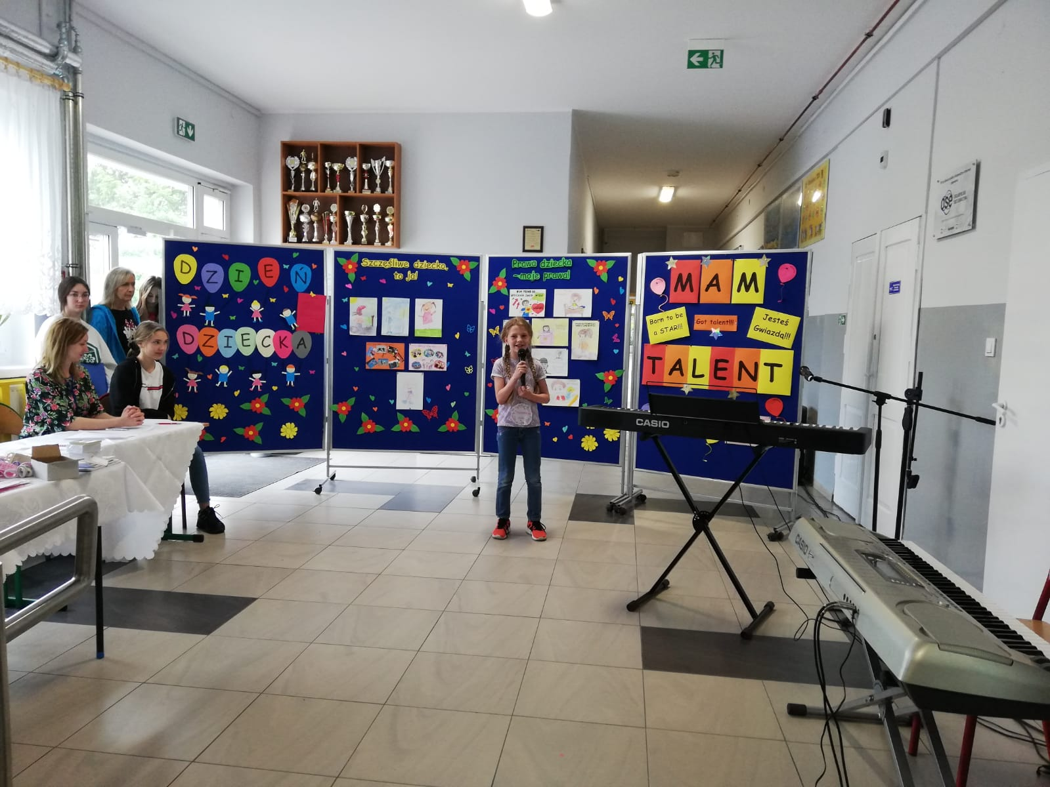
Mała Ania ładnie śpiewa,

Slide 43
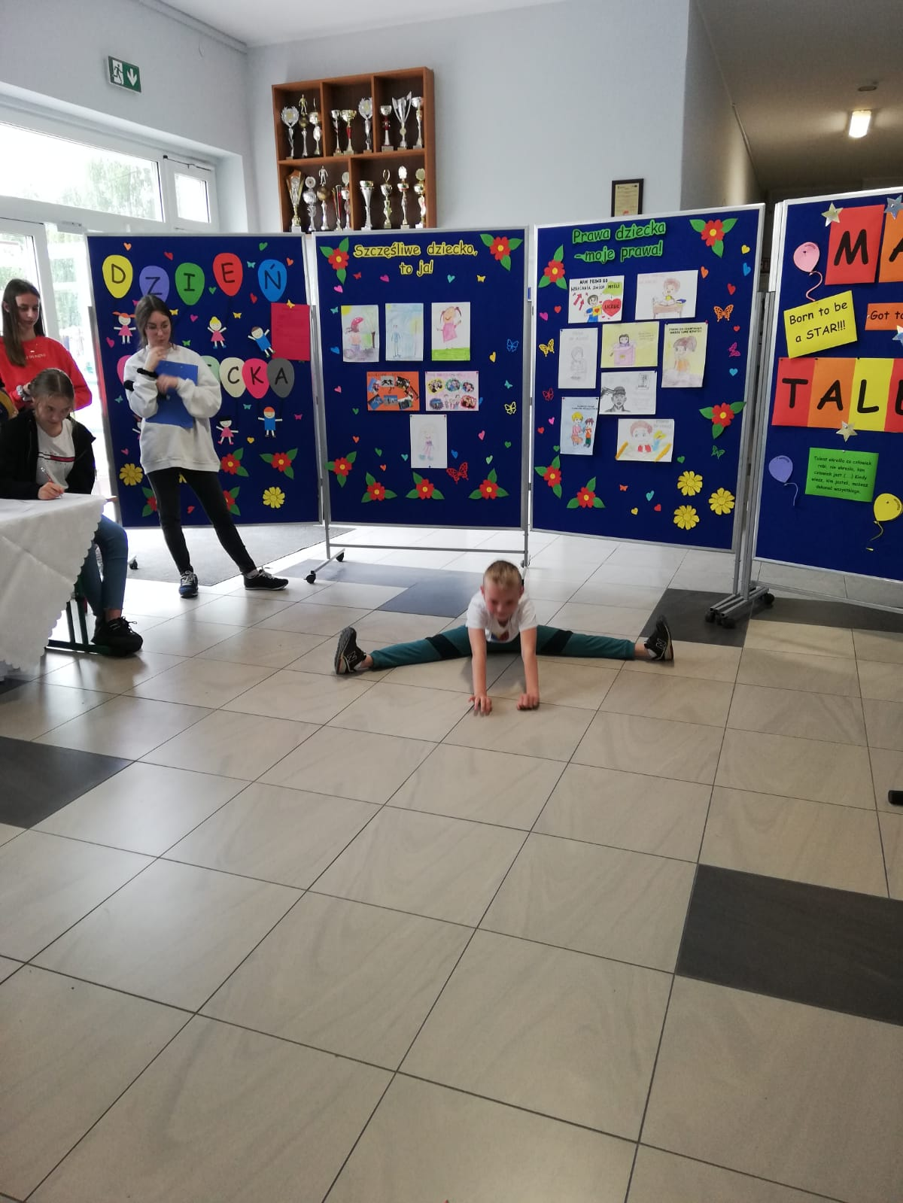
Julek nogi już rozgrzewa

Slide 44
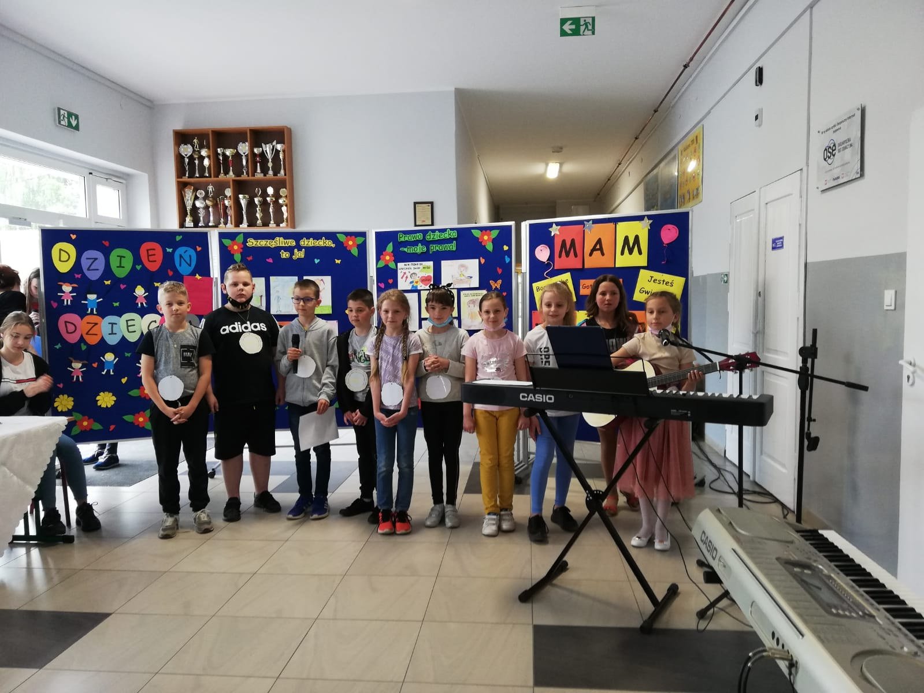
Już talenty wszystkich znasz
Może i Ty jakiś talent masz?

Slide 45
Raz jeszcze życzymy naszym uczniom z okazji Dnia Dziecka, aby uśmiech zawsze gościł na Waszych twarzach, a każdy dzień był wspaniałą przygodą i niósł ze sobą wiele pozytywnych doświadczeń.
Nie bójcie się marzyć, bo od marzeń wszystko się zaczyna….
-pani Ania i Ewelina-

